Slide 1

Hearing – inriktningsplanering
2018–2029
Regioners inspel på hearing den 16 september 2015

Slide 2
Hearing – inriktningsplanering
2018–2029
Sydsvenskt samarbete
Robert Olesen, Region Kronoberg
Mats Petersson, Region Skåne
Christina Mattisson, Region Blekinge
Ulf Nilsson, Regionförbundet Kalmar län
Ilmar Reepalu, Region Skåne

Slide 3
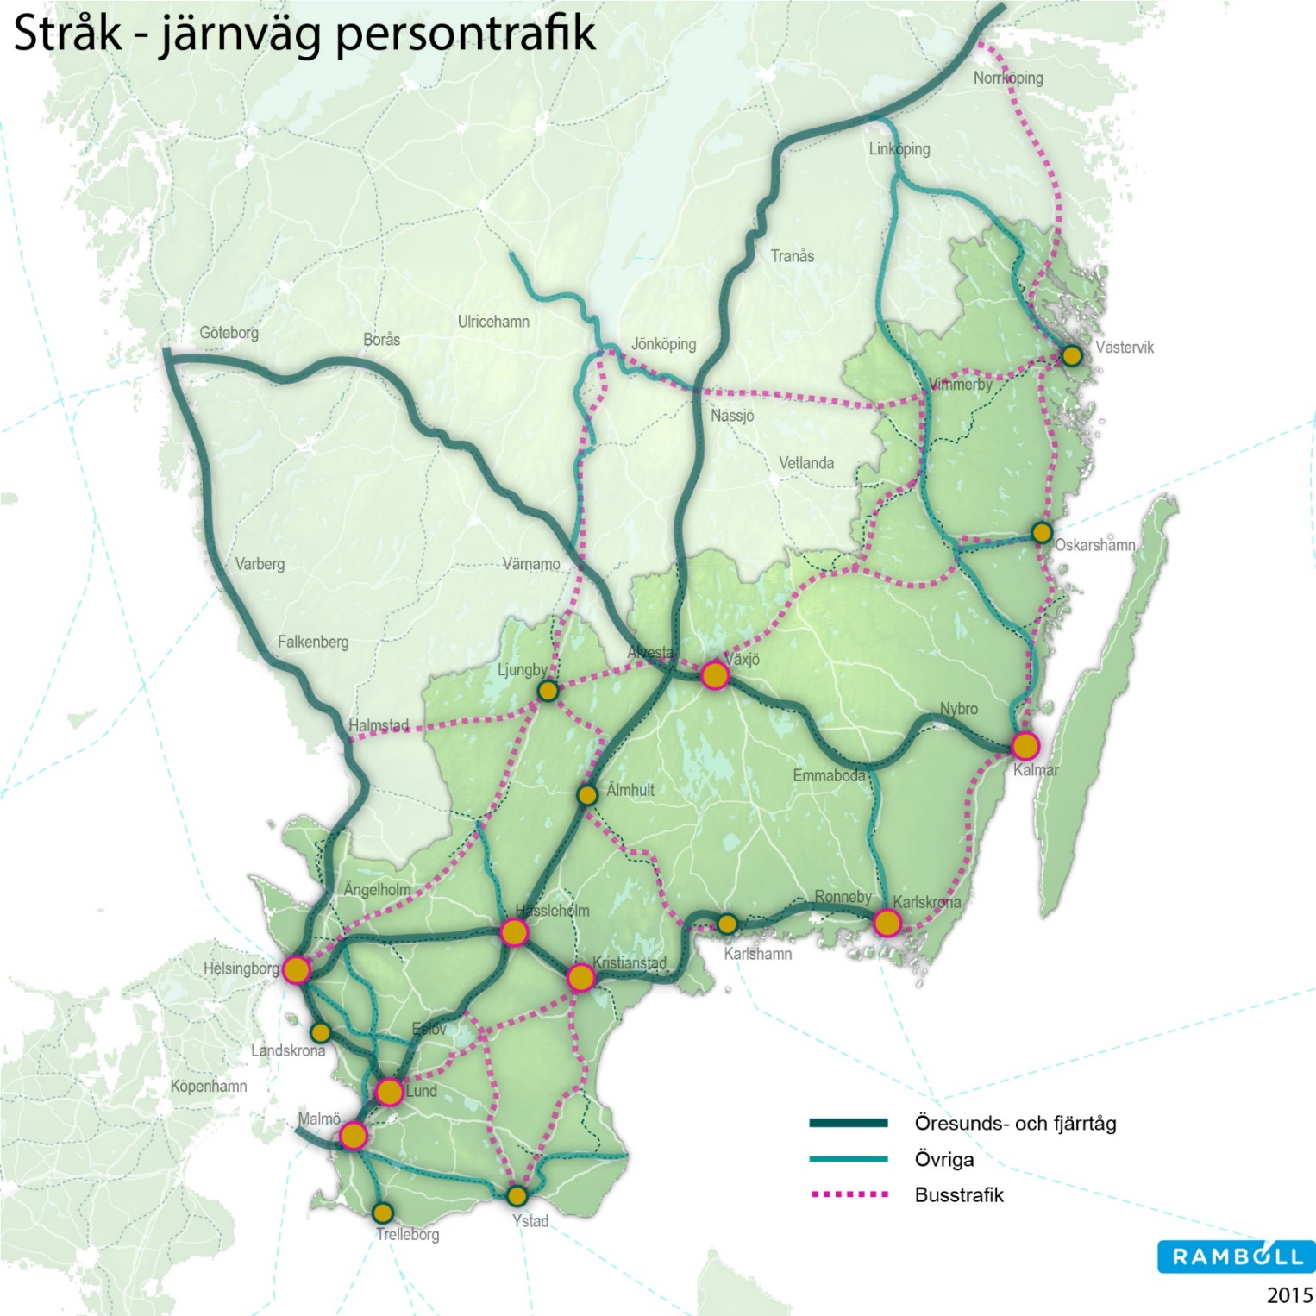
Regionsamverkan Sydsverige
Stockholm 2015-09-16

Slide 4
Representanter
Robert Olesen, Region Kronoberg
Mats Petersson, Region Skåne
Christina Mattisson, Region Blekinge
Ulf Nilsson, Regionförbundet i Kalmar Län
Ilmar Reepalu Region Skåne
Notes:
Förslag talare: Bengt Dahlqvist
Presentation Småland-Blekinge
– bild vilka län och vilka vi är som presenterar den bild vi har av infrastrukturen i vår del av landet och vad som viktigt för oss och för Sverige att den nationella planen tar fasta på.

Slide 5
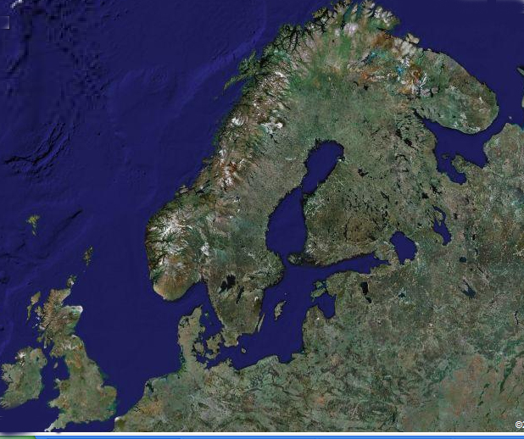
Regional utveckling
Skogsbruk
58 kommuner
Fyra län
Jordbruk
Tre landskap
Storstad
Tillverkningsindustri
Småstad
Trängsel
Glesbygd
Utrymme
Hitech
Semesterparadis
Universitet
Sjukvård
Sydsverige – Sveriges lokomotiv
Notes:
Förslag talare: Bengt Dahlqvist
Presentation Småland-Blekinge
– kartbild Småland-Blekinges läge på Sverigekartan.

Slide 6
Systemanalys för Sydsveriges infrastruktur
Planeringsförutsättningar
Målanalys
Brister
Åtgärder och strategier
Ett underlag bland flera
Trafikverkets vägledning

Slide 7
Sydsverige
19 % av Sveriges befolkning
58 kommuner
Mellan Skandinavien och kontinenten
  Ca 40 % av importvärdet och ca 30% av exportvärdet angör Sydsverige
Skilda förutsättningar
  en av Sveriges storstadsregioner,
  men också områden med svag utveckling

Slide 8
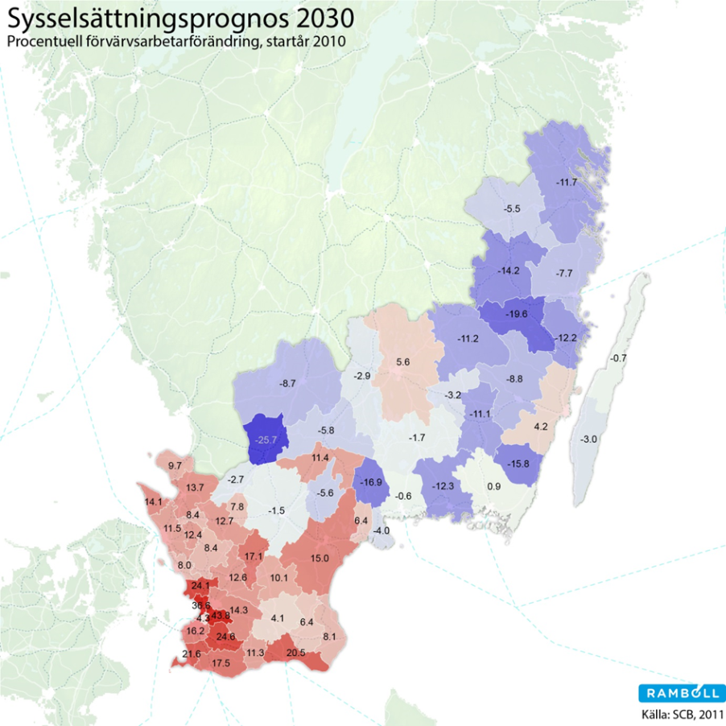
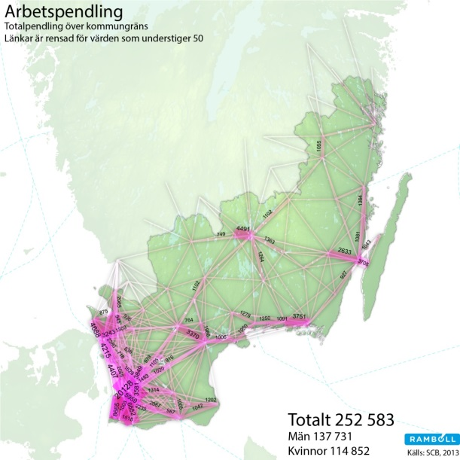
Sysselsättning och pendling

Slide 9
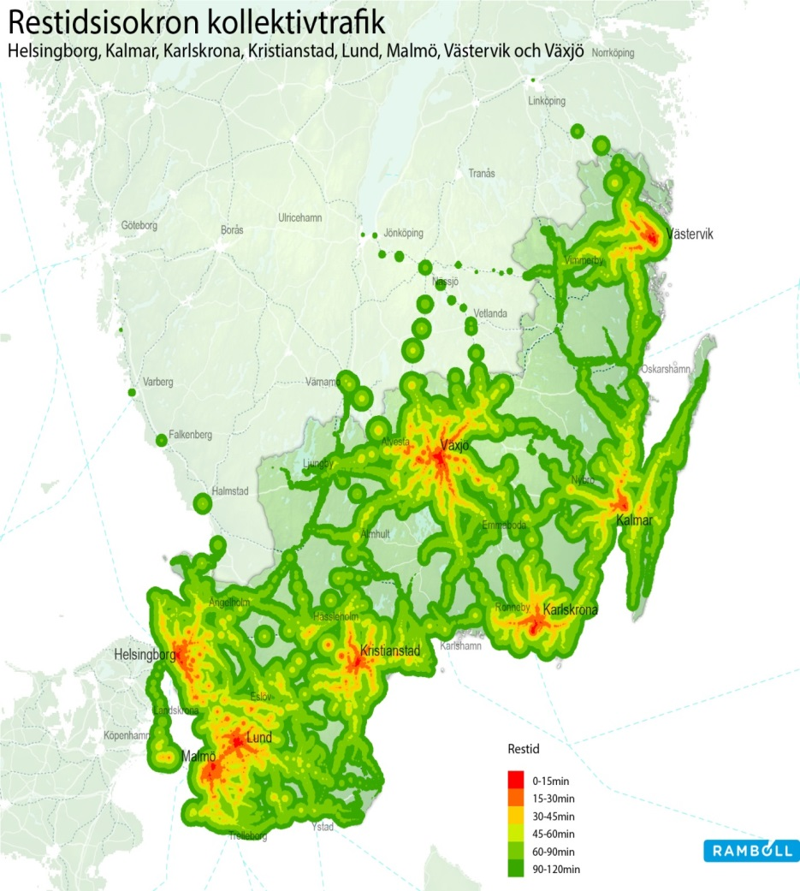
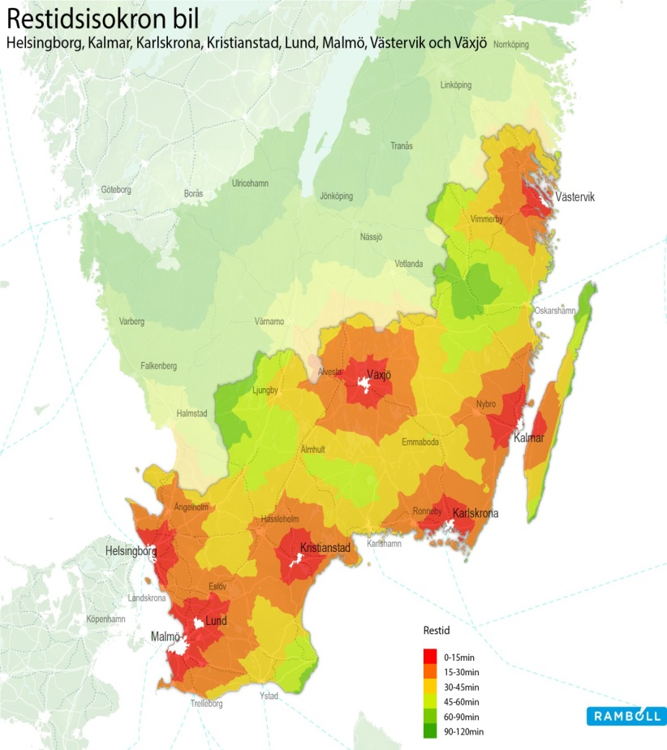
Tillgänglighet med kollektivtrafik och bil

Slide 10
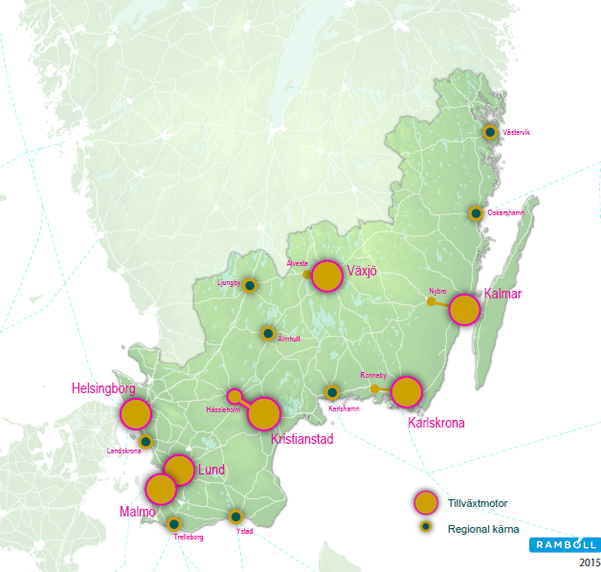

Flerkärnighet i Sydsverige

Slide 11
Åtgärder och strategier
Stärk tillväxtmotorerna genom snabba regionaltåg samt tillgängligheten i det egna omlandet
Satsa på befintliga banor. Superbuss som komplement
Sammanbindande väg- och järnvägsnät, för person och gods
Logistikutveckling
Miljöanpassning genom minskad bilanvändning, kollektivtrafik, godstransporter på järnväg, alternativa bränslen
Gång och cykel, med koppling till kollektivtrafik
Cykelturism
Höghastighetsbanan och dess koppling till regionalt system

Slide 12
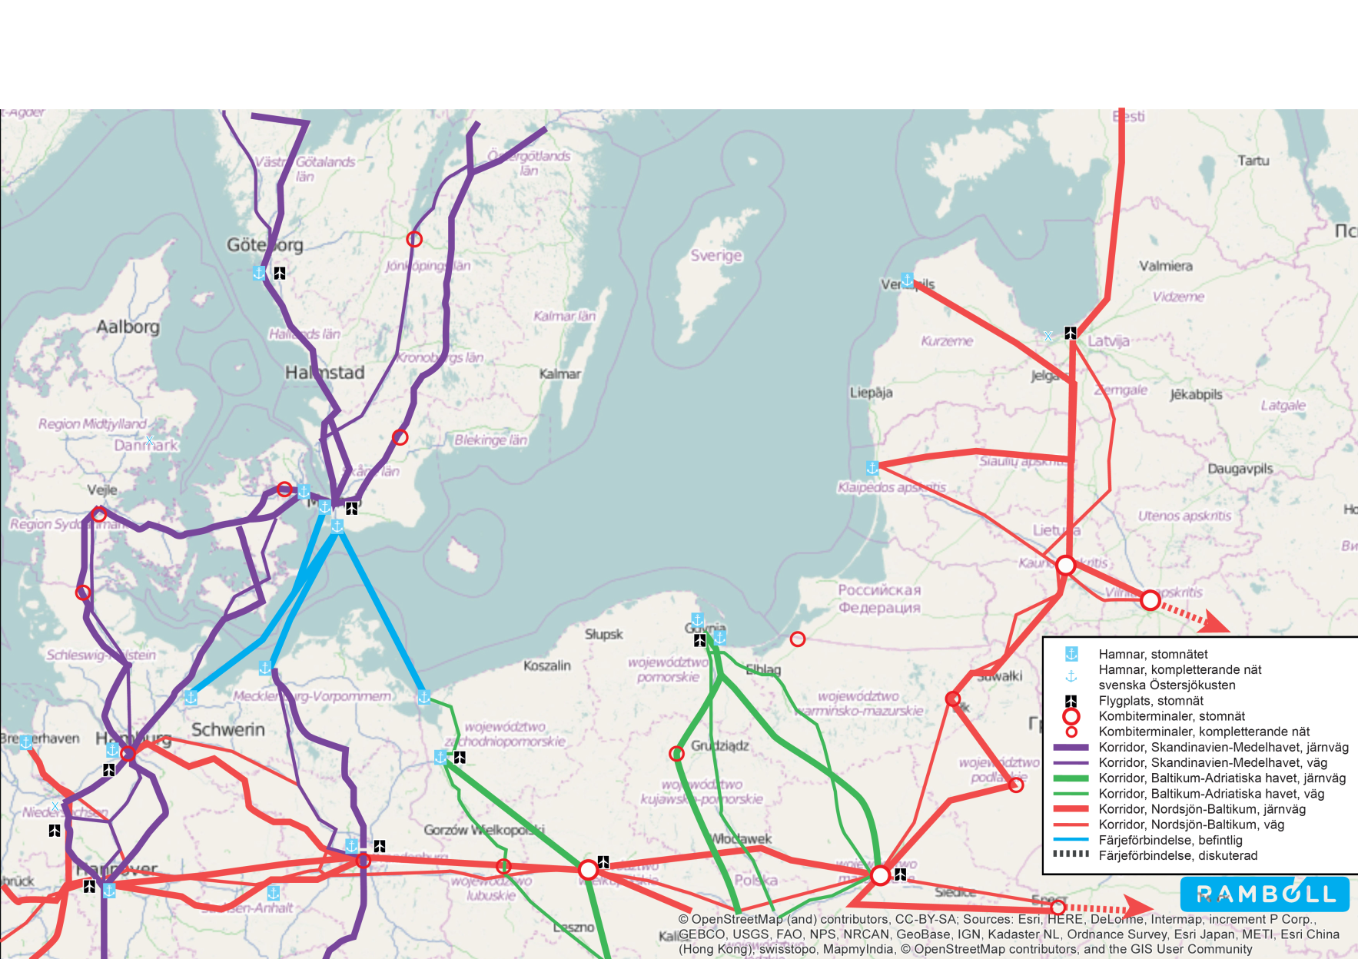
Sydsverige i TEN-T

Slide 13
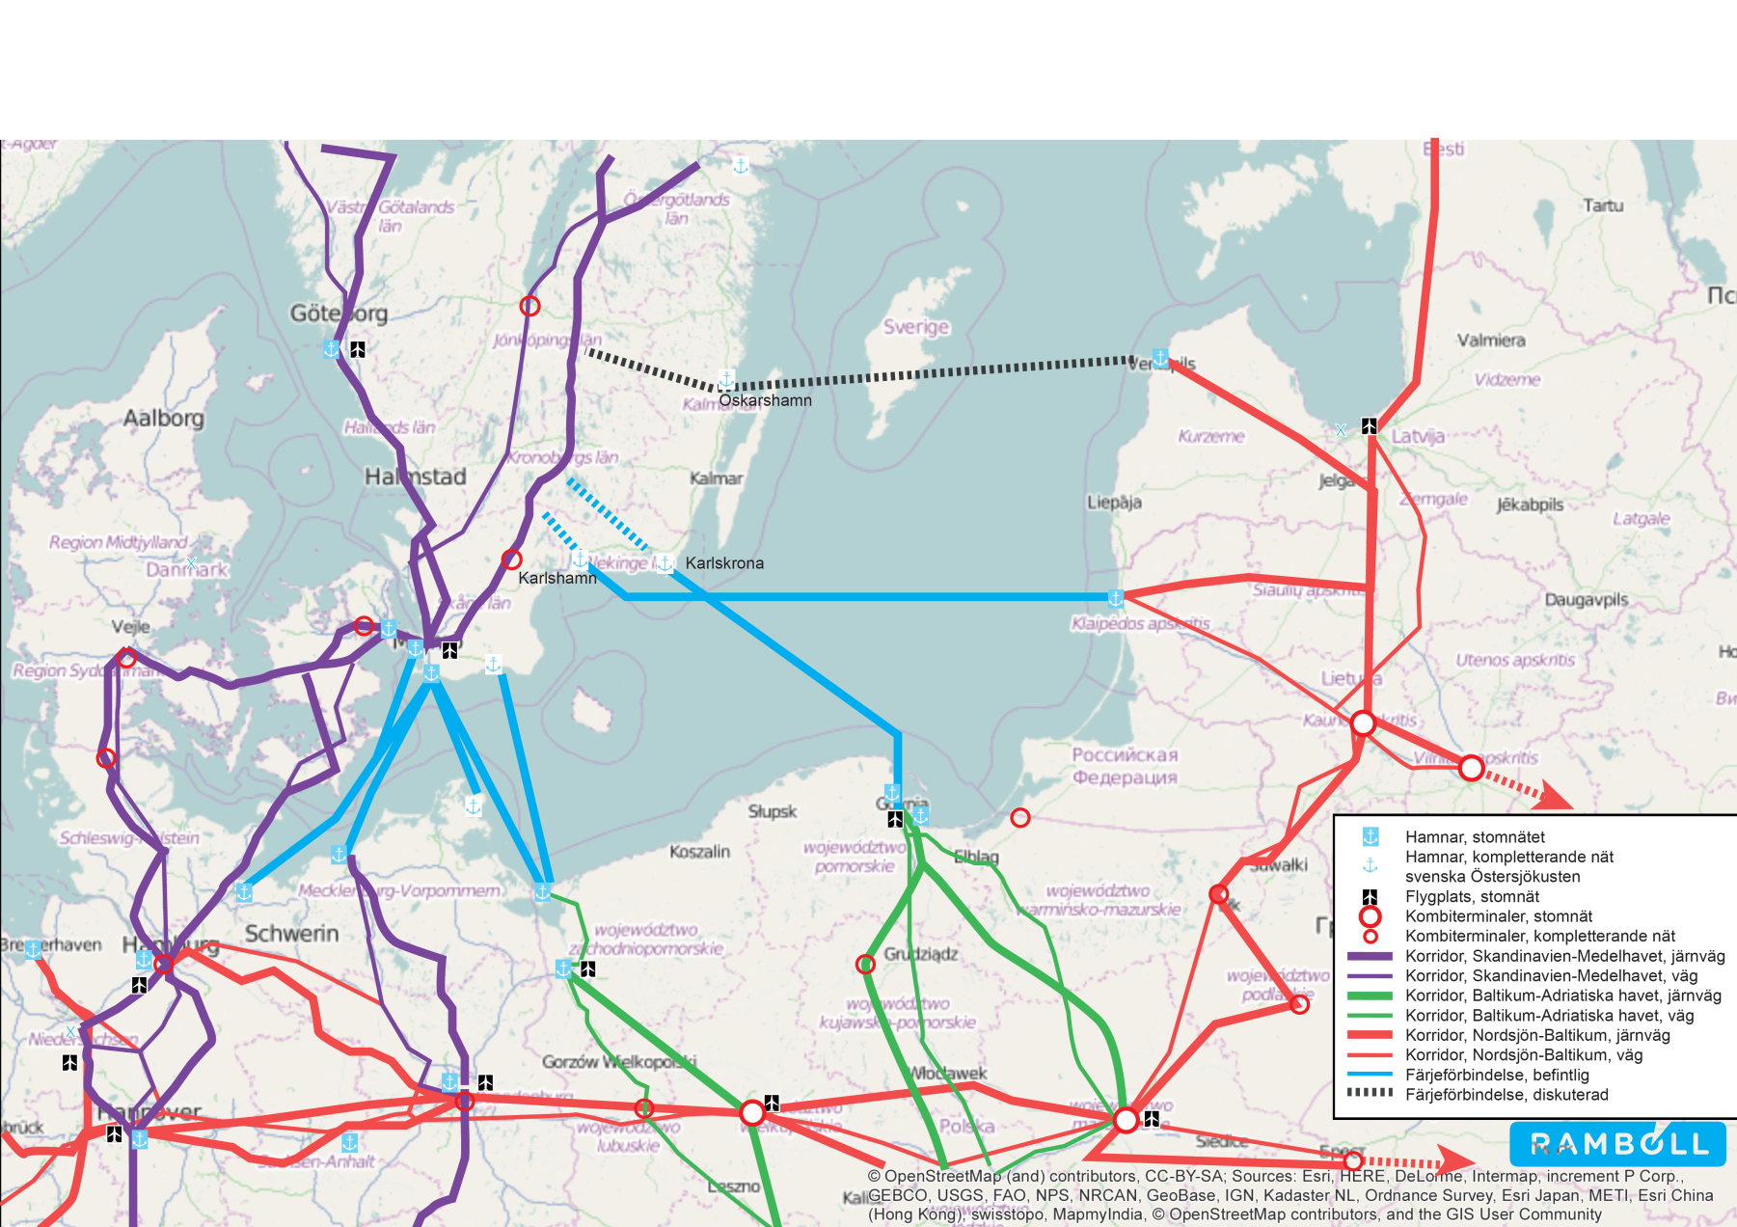
Sammanhållet TEN-T

Slide 14
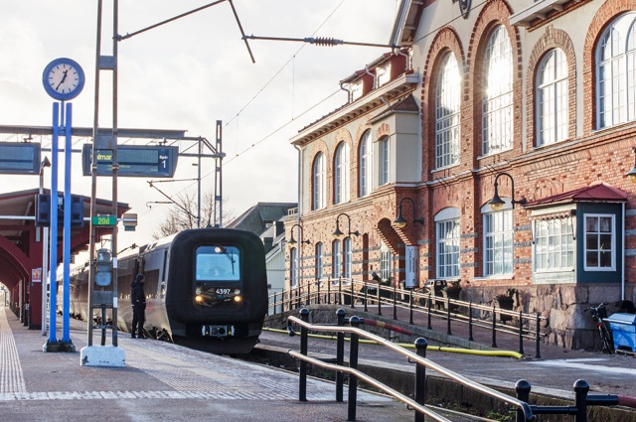
Sammanhållet järnvägssystem

Slide 15
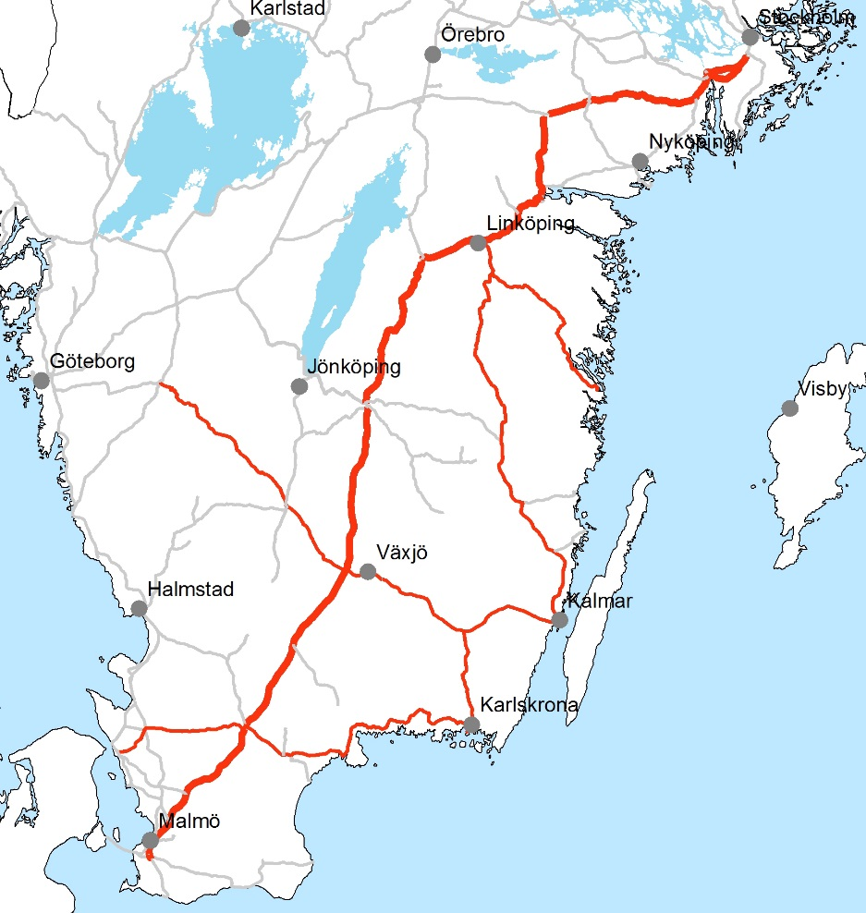
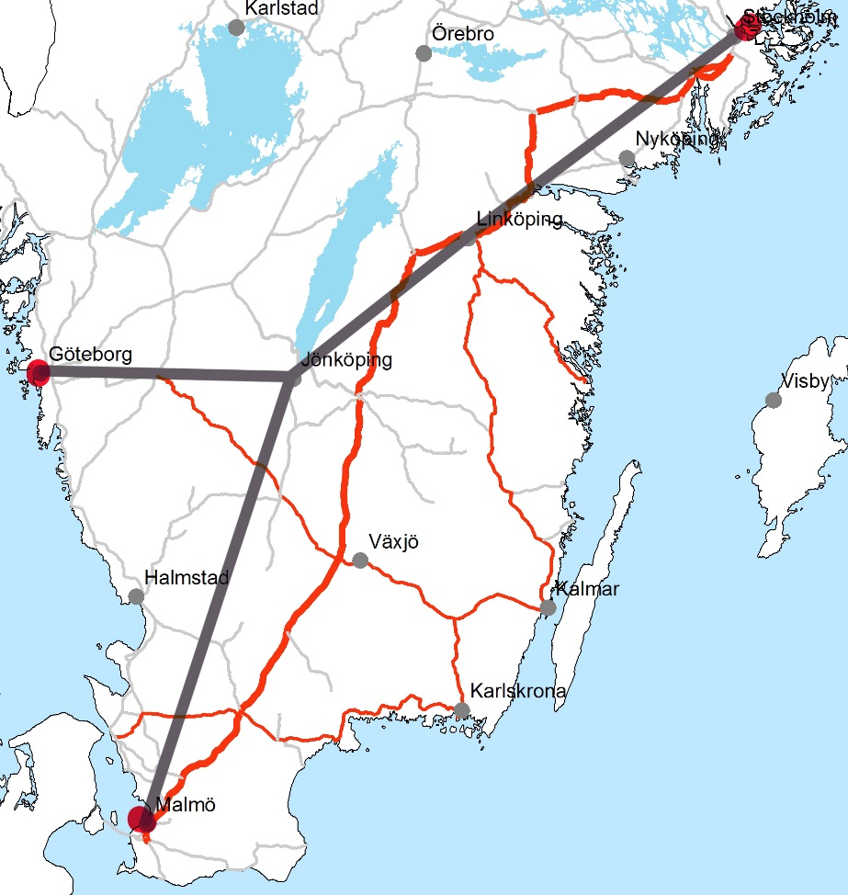
Befintliga banor i ett sammanhållet system
Södra stambanan
Livsnerv i södra Sverige
Nya och gamla banor
Gemensamma stationer

Slide 16
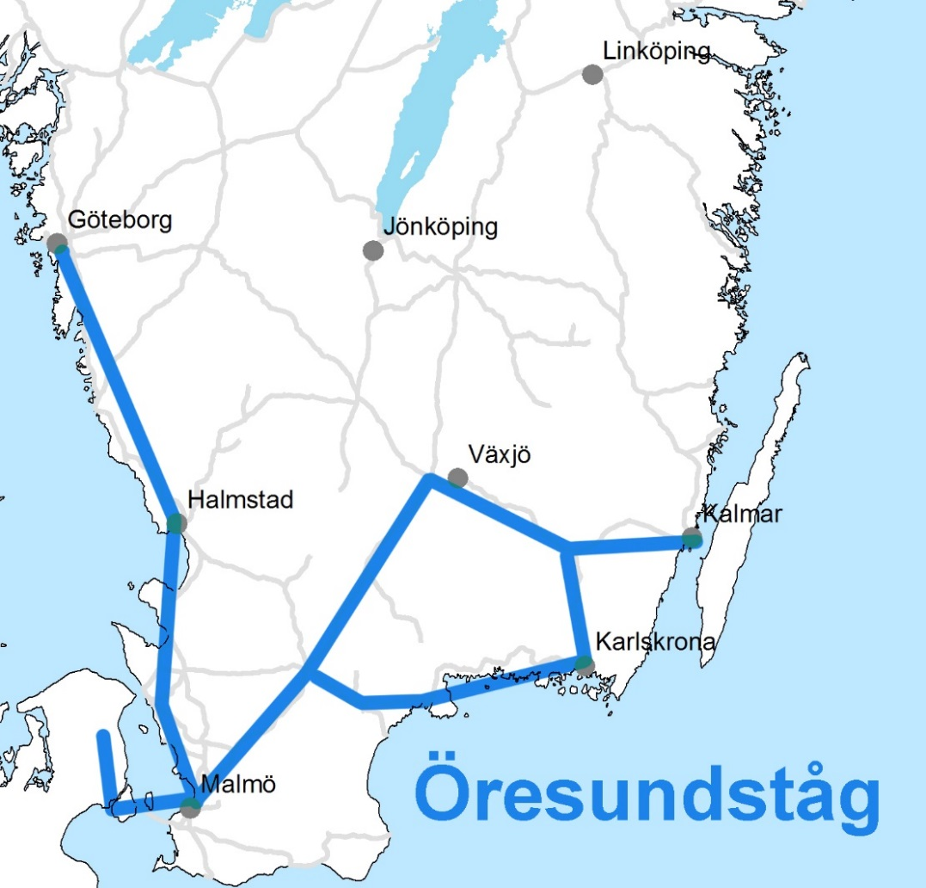
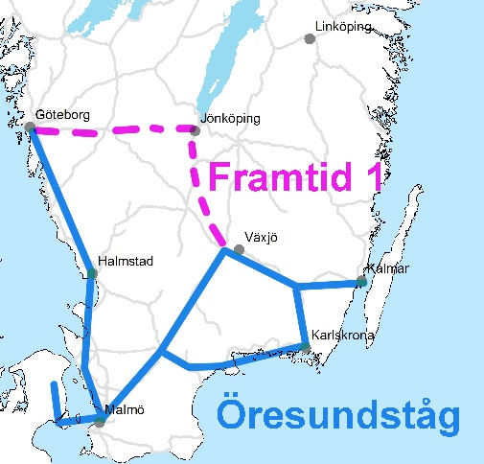
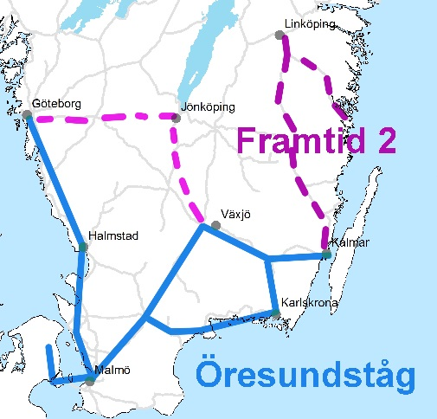
Regionaltåg med expressfart – Nya Öresundståg
Öresundståg – sammanhållet regionaltåg i södra Sverige
Framtidens Öresundståg
?

Slide 17
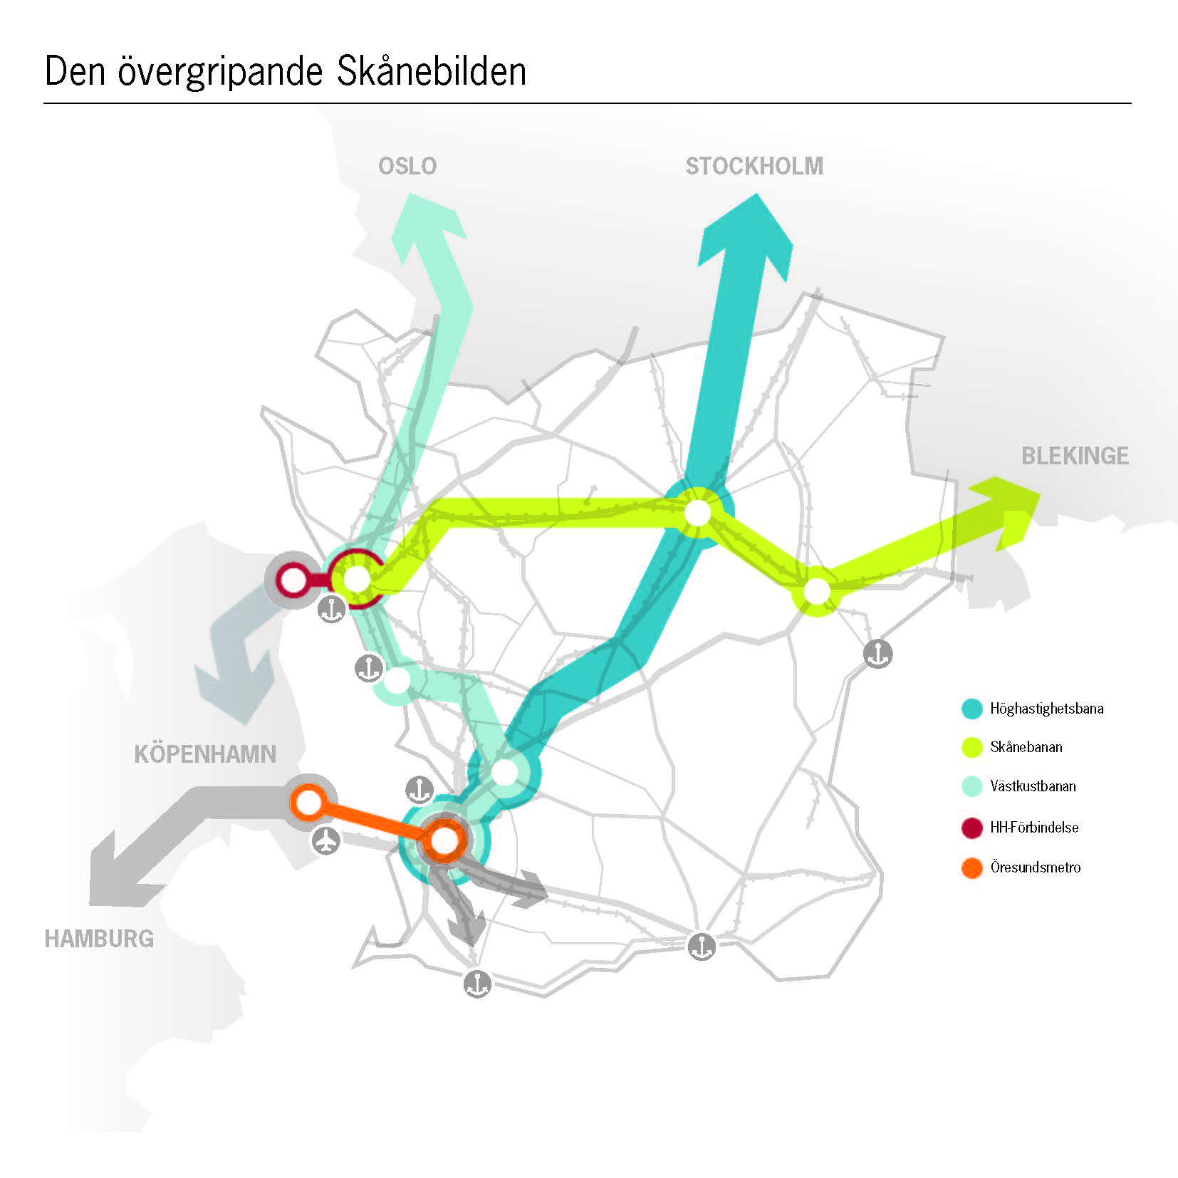
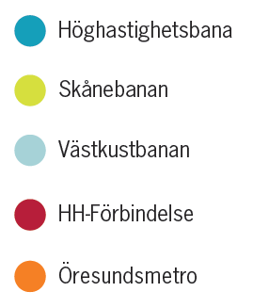
Skåne en del i Sydsverige
Skånebilden
2015

Slide 18
Hearing – inriktningsplanering
2018–2029
Tiina Olsson
Region Dalarna

Slide 19
Trafikverkets hearing inriktningsplaneringen
16 sep 2015

Slide 20
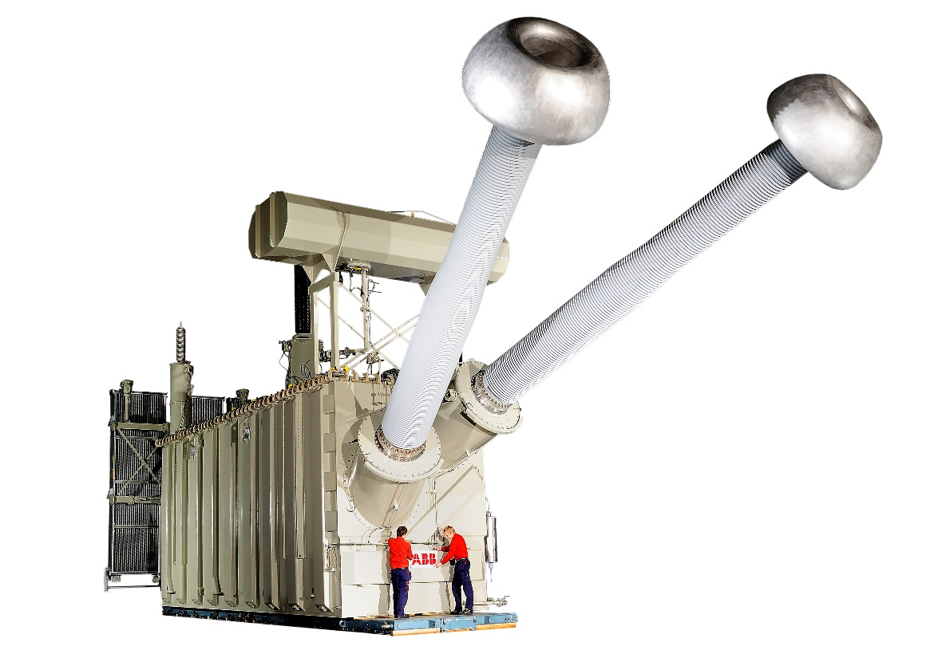
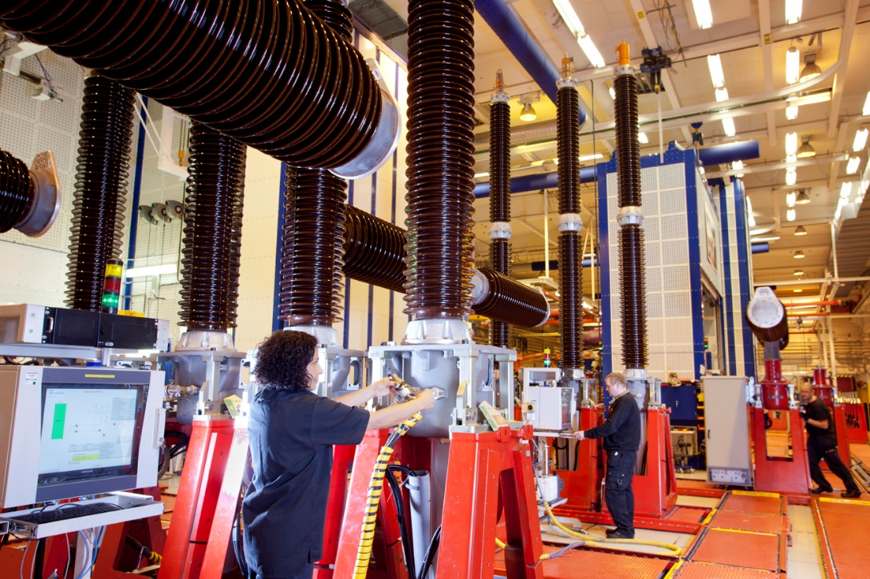
”Dalarna bidrar på ett tydligt och mycket positivt sätt till Sveriges ekonomiska utveckling.” ur Region Dalarnas systemanalys för bättre infrastruktur
Notes:
Lite tydligare
Lite kaxigare
Lyft fram vår regions styrkor
Ge motiv varför Dalarna är viktigt för Sverige – varför man skall satsa på Dalarna
Ingen tycker synd om oss!

Slide 21
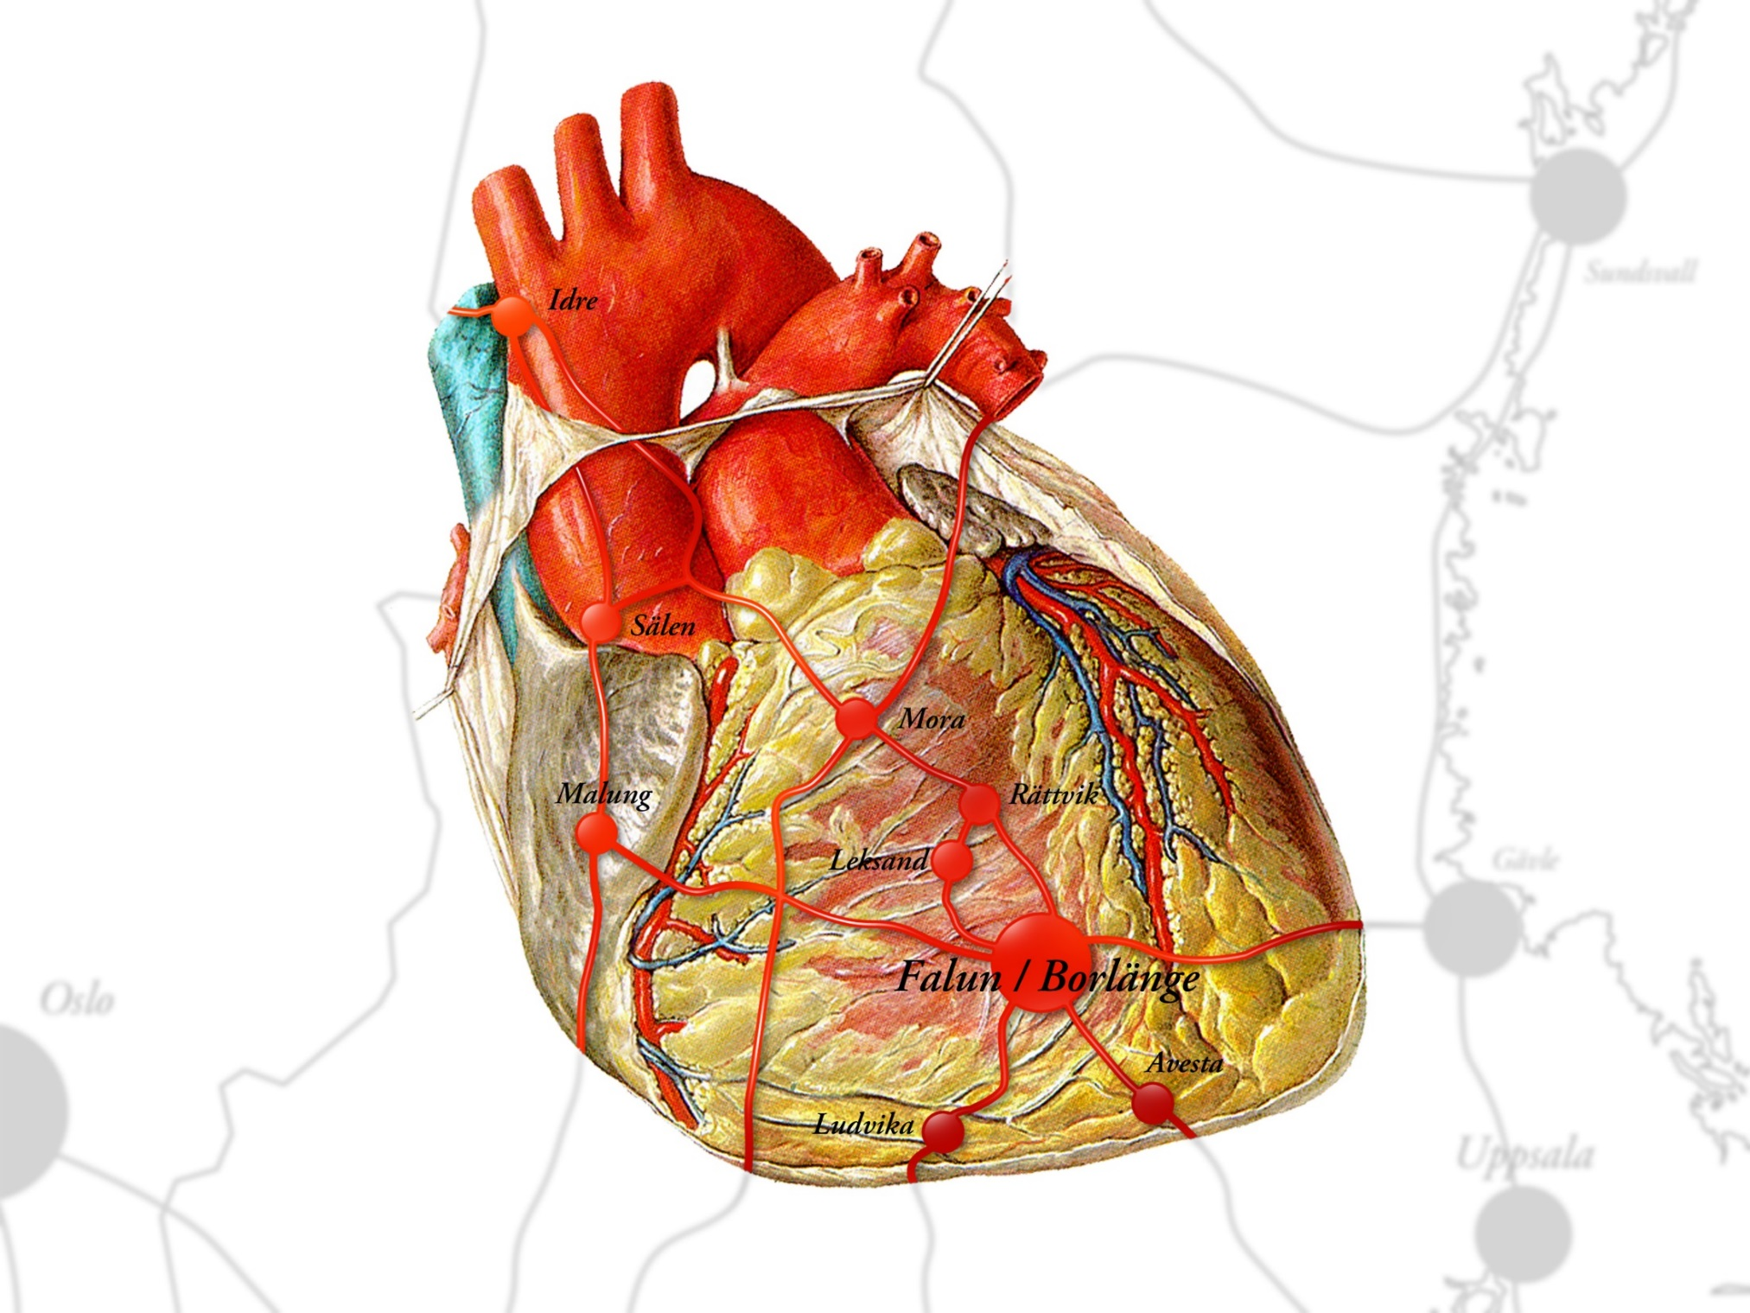
Play Ground Squad
FM Mattsson
Grycksbo Pappersbruk
Mando Diao
Stora Enso
Spendrups
Siljan Wood Products
Kvarnsvedens Pappersbruk
Ovako Steel
Marit Bergman
Wibe
Gustafs Inredningar
Boliden - Garpenberg
Outokumpu
Haglöfs
SSAB
EM Eriksson
ABB
Mora Armatur
Tomoku Hus
3M
Bergkvist Såg
Ericsson Cable
Åkerströms
Notes:
”Sveriges hjärta”
- Kulturellt
- Genomfartslän / ”pulsåder”
- Dalahästen
- Riksangelägenhet (Sälen, Vasaloppet, Siljan…)
- Viktiga exportnäringar
- Falun - Sveriges andra stad

Slide 22
Ekoturism
Play Ground Squad
FM Mattsson
Grycksbo Pappersbruk
Mando Diao
Idre-Grövelsjön
Stora Enso
Spendrups
Siljan Wood Products
Romme Alpin
Orsa Grönklitt
Kvarnsvedens Pappersbruk
Ovako Steel
Marit Bergman
Sälen
Wibe
Vasaloppet
Gustafs Inredningar
Boliden - Garpenberg
Clas Ohlsson
Peace & Love festivalen
Outokumpu
Haglöfs
SSAB
Världsarvet Falu Gruva
Anders Zorn
EM Eriksson
ABB
Siljan
Mora Armatur
Tomoku Hus
3M
Carl Larsson
Bergkvist Såg
Leksands IF
Ericsson Cable
Vansbrosimningen
Dalhalla
Avesta Art
Dalälven
Åkerströms
Notes:
”Sveriges hjärta”
- Kulturellt
- Genomfartslän / ”pulsåder”
- Dalahästen
- Riksangelägenhet (Sälen, Vasaloppet, Siljan…)
- Viktiga exportnäringar
- Falun - Sveriges andra stad

Slide 23
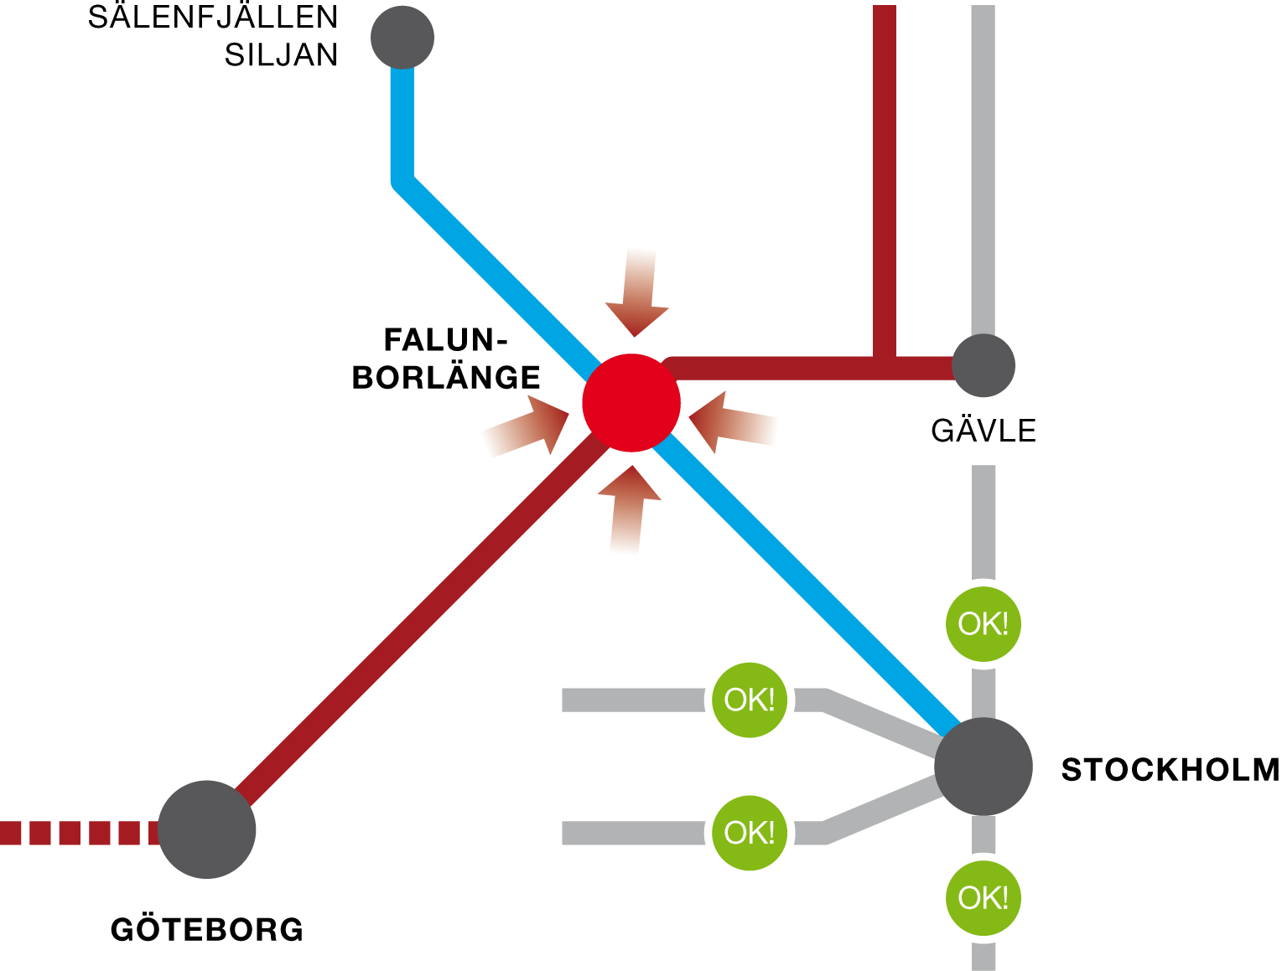

RV 70
E16 OSLO
E16 FINLAND / RYSSLAND
STOCKHOLM
MALMÖ
RV 50 BERGSLAGSDIAGONALEN

Slide 24
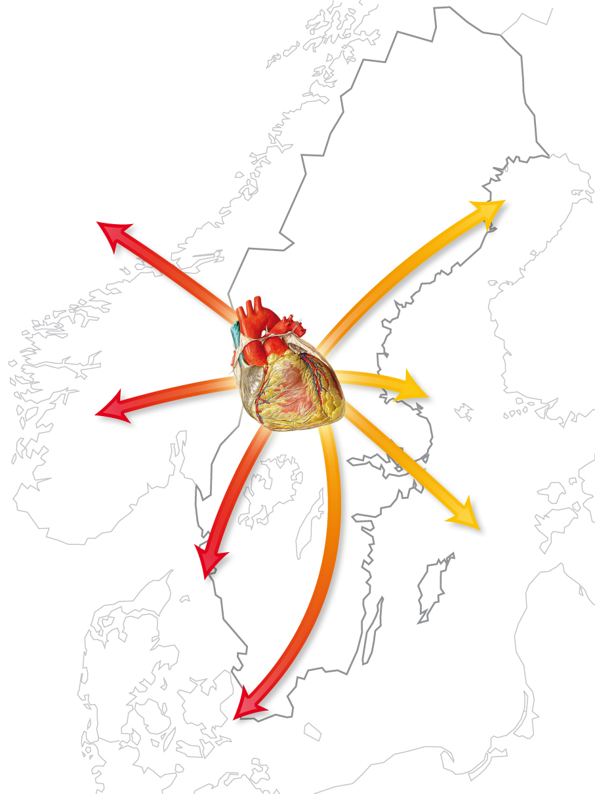
Stråken som viktigaste prioritet.
Robusta transporttider.
Dalarna bidrar tydligt till
Sveriges ekonomiska utveckling
Notes:
”Sveriges hjärta”
- Kulturellt
- Genomfartslän / ”pulsåder”
- Dalahästen
- Riksangelägenhet (Sälen, Vasaloppet, Siljan…)
- Viktiga exportnäringar
- Falun - Sveriges andra stad

Slide 26
Hearing – inriktningsplanering
2018–2029
Dag Hultefors
Region Halland

Slide 27

Halland – bästa livsplatsen
Inspel från ett Halländskt perspektiv
Dag Hultefors
Regionråd, Region Halland
Nationell hearing Trafikverket
16 september 2015

Slide 28

Tillväxtstrategi för Halland
”Halland skall vara en mer attraktiv, inkluderande och konkurrenskraftig region 2020 än 2014”
Hög
attraktivitet
Stark
konkurrens-kraft
Fler i
arbete

Slide 29
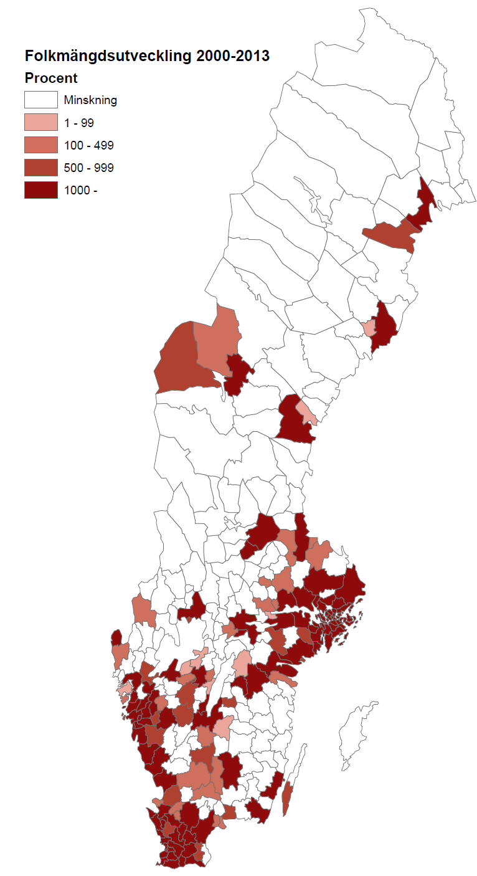
Folkmängdsutveckling
i Sveriges kommuner 2000-2013
Människor bosätter sig på platser som det är lätt att ta sig ifrån.

Slide 30
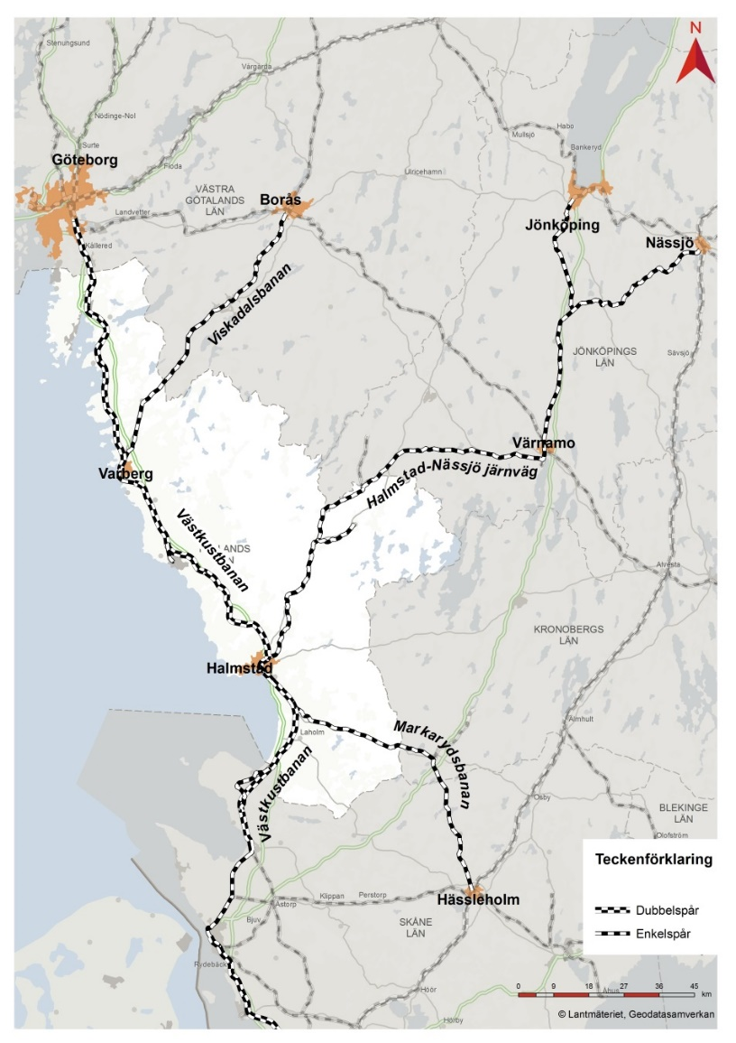
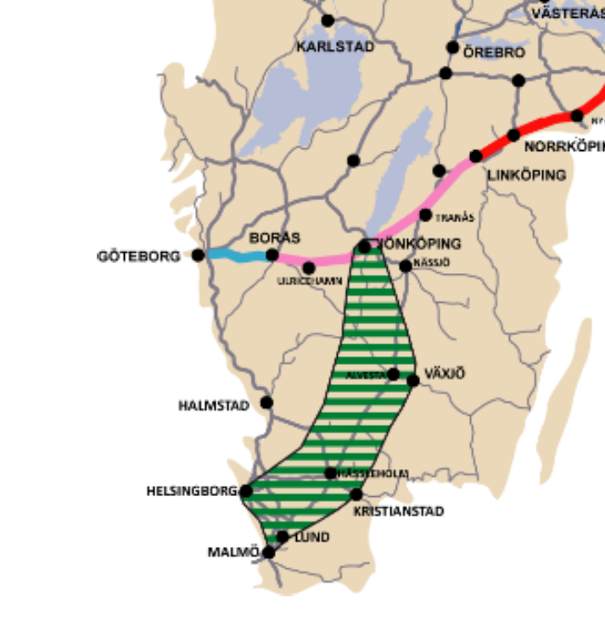
Halland i ett framtida nationellt perspektiv

Slide 31
Utmaning
Möta en urbaniserad värld
Halland ligger mitt i en tillväxtkorridor. Hela Halland växer – både städer och landsbygd.
Strategier
Vidga och förtäta arbetsmarknaderna genom goda möjligheter till arbetspendling med konkurrenskraftiga restider och hög turtäthet. Skapa ett hållbart transportsystem, såväl söder-norr som öst-väst. Kuststråket med Västkustbanan och E6:an är det högst prioriterade stråket.
Goda boendemiljöer, fler bostäder för olika målgrupper och hög tillgänglighet till storstadsregionernas arbetsmarknader.
.

Slide 32
Utmaning
Ett robustare system
Med en ökad befolkning och växande näringsliv i Halland ökar också transportbehovet och användning av systemet.
Transportsystemet ska klara både internationella, nationella, regionala och lokala resor och transporter med hög tillförlitlighet.
Strategier
Vårda och utveckla transportsystemet. Drift, underhåll och investeringar. Dubbelspår på Västkustbanan, ökad kapacitet söder om Göteborg och fler mötesspår.

Slide 33
Utmaning
Möta en snabb och föränderlig värld
Pendlingen över läns- och kommungränser ökar. En tredjedel av hallänningarna pendlar över en kommungräns.
I en globaliserad värld förändras näringslivets transportbehov snabbt.
Strategier
Funktionellt perspektiv med kunden i fokus - resenär och transportör. Använd ny teknik och en ökad samordning mellan olika aktörer.
God nationell och internationell tillgänglighet för näringslivet.

Slide 34
Utmaning
Minska klimatutsläppen
Transportsektorn står för en stor del av utsläppen. Fler ska kunna resa till och från arbete och mer gods transporteras utan alltför stor miljöpåverkan.
Strategier
Konkurrenskraftiga och pålitliga resor på järnväg på såväl korta som långa sträckor. Västkustbanan – E6:an.
Restid Göteborg-Malmö 2 timmar på Västkustbanan.

Slide 35
Hearing – inriktningsplanering
2018–2029
Ulf Eriksson
Västra Götalandsregionen

Slide 36
Infrastrukturbehov
Västra Götaland
Hearing 16 september 2015

Slide 37
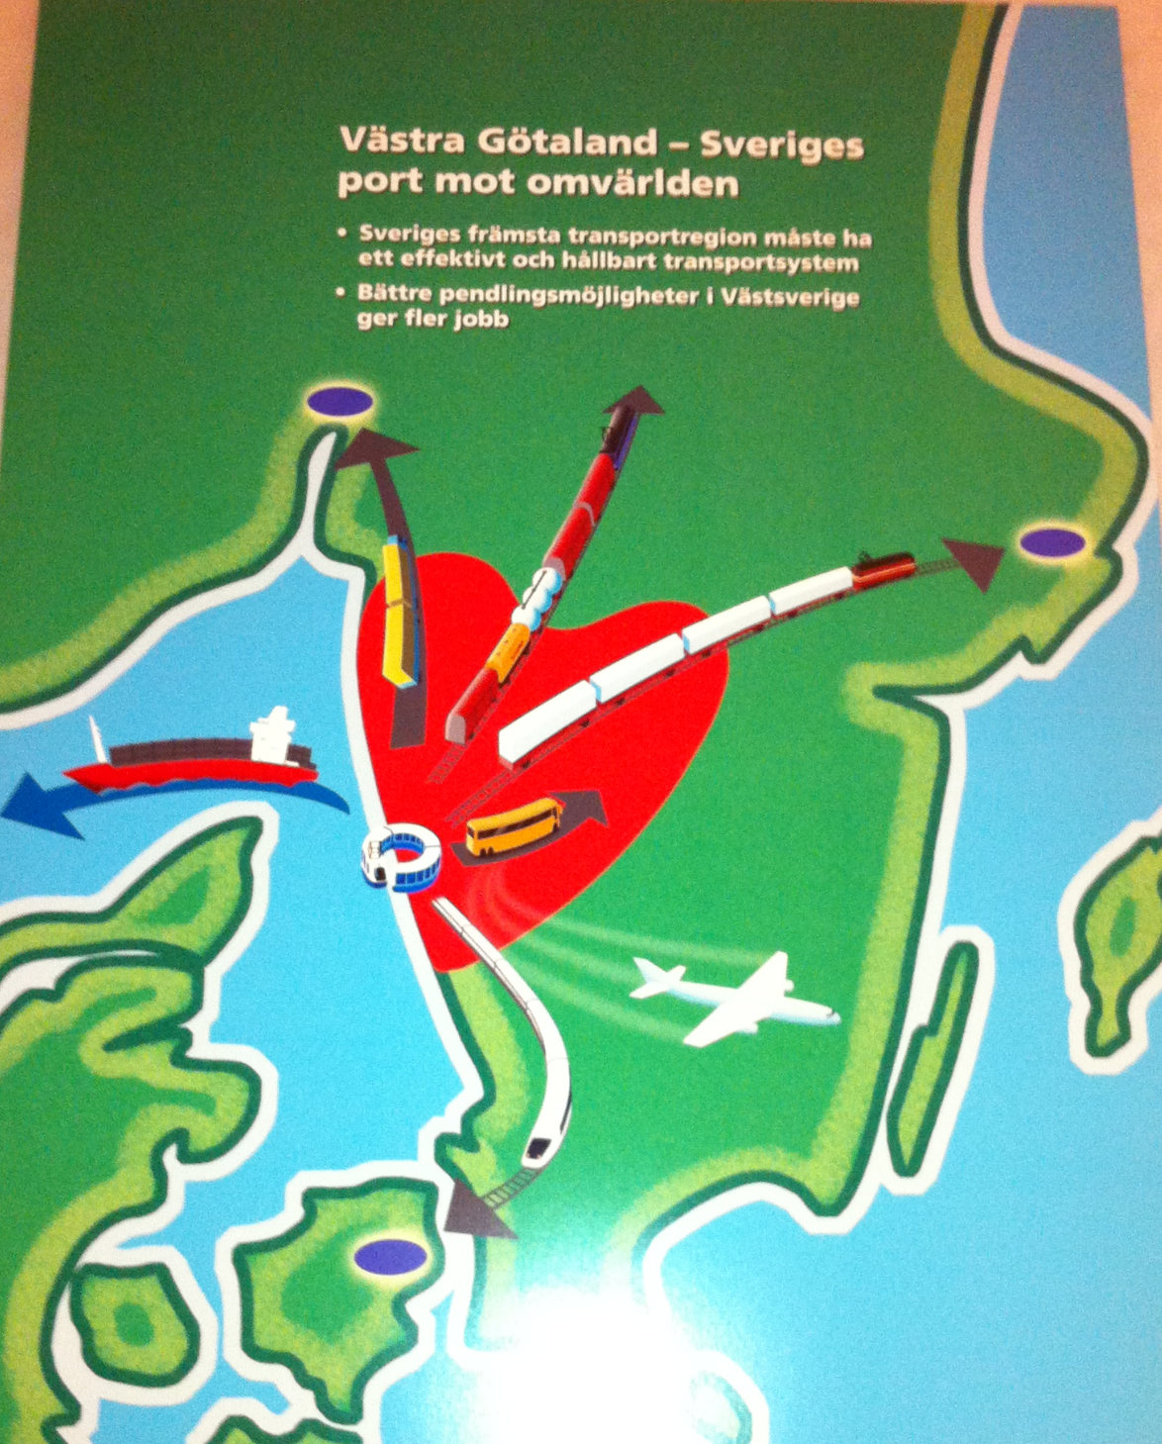
5 Punkter
Sverigeförhandlingen
Pendelstråk
Klimatmål
Sjöfart och slussar
Effektivisera för både personer och gods!
Notes:
Detta tänkte vi ta upp:
Viktiga frågor i nationella planen; återstående brister och behov
Gå igenom respektive trafikslag.
Därefter berätta om arbetet med vår regionala plan inklusive MKB

Slide 38
Sverigeförhandlingen
Medfinansieringskrav - får inte vara orimliga!
Kommunicerbart!
(Kommuner och region måste få rimliga förutsättningar att planera och föra dialog med invånare.)
Freda nationell transportinfrastrukturplan!
(Sverigeförhandlingen får inte tränga ut: regional plan eller för regionen viktiga nationella åtgärder som Västra stambanan och stråket väster om Vänern)
Internationella kopplingar - stor nationell betydelse!
(Precis som Skåne har en Öresundsförbindelse in i förhandlingen ställer vi som region krav på att ”missing link” som en del i stråket Oslo – Köpenhamn integreras i överenskommelse med staten.)
Notes:
Fakta:
Dubbelspårsutbyggnad Göteborg-Mölnlycke-Bollebygd
Göteborg-Mölnlycke ingår delvis i nat planförslaget (3777 av 6356 mnkr) alltså senare än regeringens inriktning. Etapperna Almedal-Mölnlycke och Bollebygd-Borås ingår i ”Namngivna brister” med medel för utredning

Slide 39
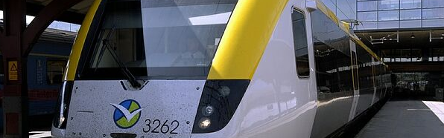
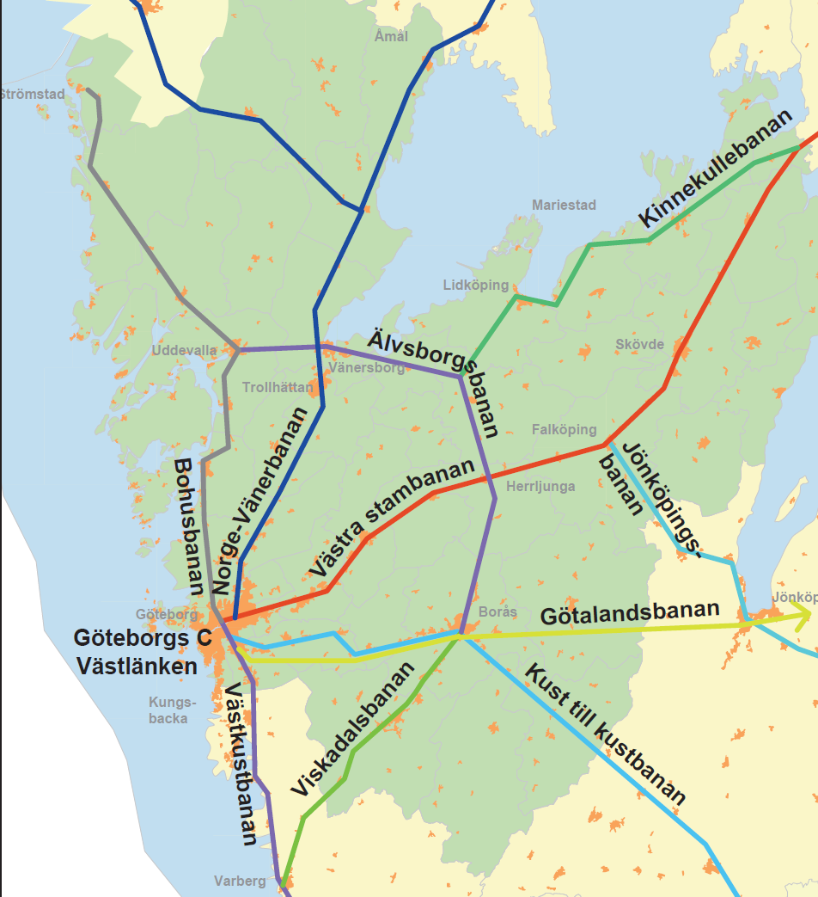
Pendelstråk
Trafikverket kallar våra pendelstråk lågtrafikerade, men de är stommen i järnvägsnätet och det regionala tillväxtarbetet.
Direktiv i planeringen bör tydligt utgå från att pendelstråken ska underhållas och utvecklas.
Detta är också ett krav som SKL jobbar med!
I pendelstråken finns både stambanor som Västra Stambanan och mindre järnvägar med mycket stor potential som tex Bohusbanan.
Notes:
Fakta:
Västra Stambanan – planskildhet Olskroken samt ytterligare åtgärder för ökad kapacitet
Planskildheten ingår i nat planförslaget (2472 mnkr) och Gbg-Skövde ökad kapacitet inkl ombyggd infart Sävenäs (1618 mnkr)
Frågan är om pengarna räcker och om insatserna kommer i tid.

Slide 40
Klimatmål
Direktiv till planeringsarbetet som understödjer ett klimatarbete där infrastrukturen blir verktyg för att verkligen nå de av riksdag och regioner uppsatta målen. (Enligt målen i VG2020)
Notes:
40
MKB utförts integrerat i planarbetet.
Fokus på:
Klimat, främst CO2-utsläppen
Marginell påverkan (bättre än nollalternativet, som inkluderar redan beslutade åtgärder). Påverkan beror på hur icke bundna medel utnyttjas
Landskap: Gjorts landskapskaratärisering. Hänsyn till landskapets form och rumslighet, vid utformningen av objekt.
Kan ge negativ påverkan. Mildras dock om rätt åtgärder vidtas.
Hälsa: luftkvalitet, buller mm
Marginell påverkan, ingen större skillnad jämfört med nollalternativ.
Ökad satsning på cykel positiv för hälsan.
Ovanstående fördjupningarna har medfört att vi har tagit några kliv framåt när det gäller att beskriva planens påverkan på miljön och hur vi kan nyttja resurserna effektivt

Slide 41
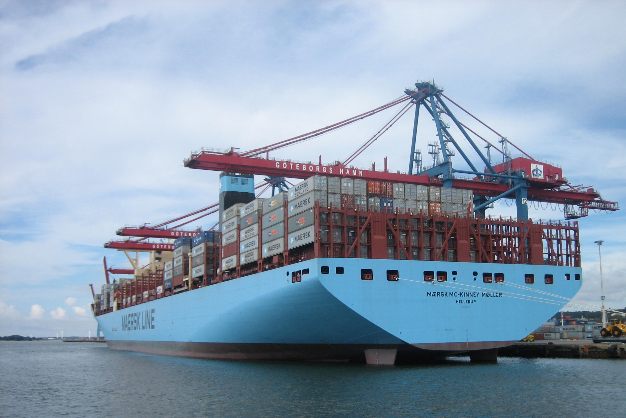
Sjöfart och slussar
Göteborgs hamn – Sveriges och Norges viktigaste hamn!
Inland Waterways förutsätter en fungerande Trollhätte kanal!
Foto: Christian Bergman
Notes:
Vi föreslår nya slussar mm i Trollhätte kanal
Det ingår i ”Namngivna brister” med medel för utredning
Gbg Hamn har sent spelat in behovet att muddra farleden för att kunna ta emot mer fullastade fartyg av största modellen. Vill uppmärksamma att detta behov kan komma behövas för att fortsatt kunna attrahera de största fartygen.

Slide 42
Effektivisera för både personer och gods!
Både människor och gods behöver åka kollektivt, både av effektivitetsskäl och av miljöskäl.
Ökat fokus på kostnadseffektiva, mindre åtgärder (enklare regelverk)
Hållbart transportsystem

Slide 43
Hearing – inriktningsplanering
2018–2029
Rune Backlund
Jönköpings län

Slide 44

Region Jönköpings län
Rune Backlund
Regionråd
Trafikverkets hearing
om inriktningsplanering
16 september 2015

Slide 45

Vi blev region
1 januari 2015
Ansvarar för regional utvecklingsplanering
Ansvarar för regional kollektivtrafik
Ansvarar för regional infrastrukturplanering
Vi kan och vill ta ansvar

Slide 46

Två perspektiv på framtiden
Två perspektiv
på framtiden

Slide 47
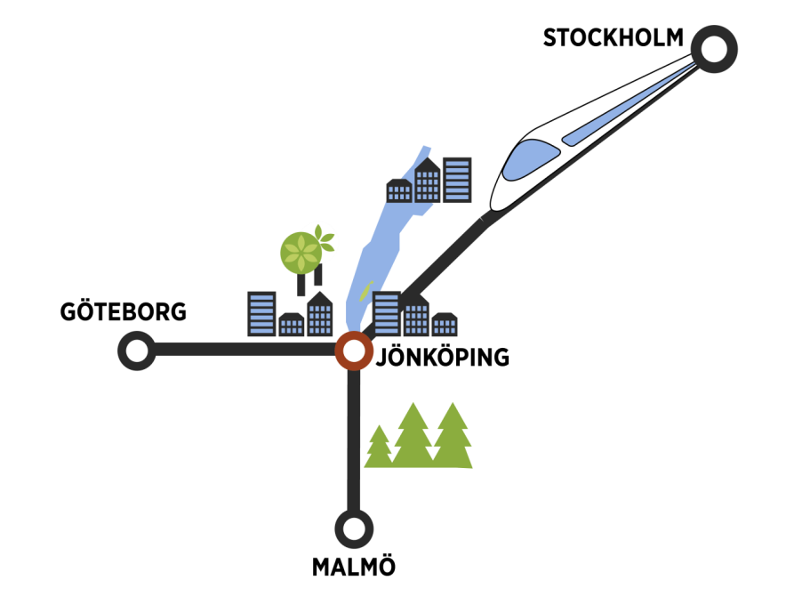
Planering för nya höghastighetsbanor
Vi utvecklar knutpunkten
Nationella och regionala stråk sammanfaller – tillsammans utvecklar vi länet och landet

Slide 48
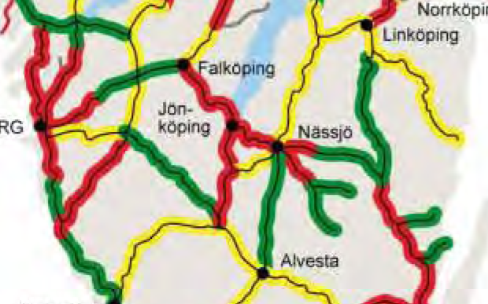
Dagens kapacitetsbehov
Utvecklingen inom den regionala tågtrafiken begränsas av infrastrukturen.
Persontrafik och gods

Slide 49
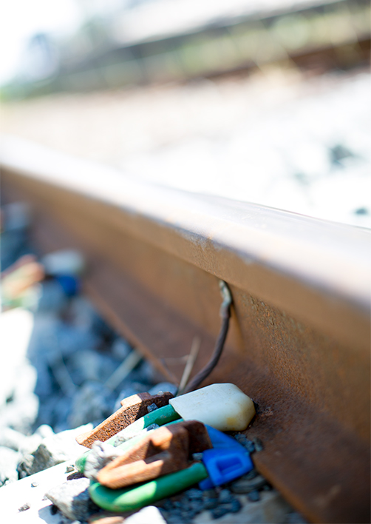
Regionala kollektivtrafikens krav på infrastrukturen
Stora beställningar av nya fordon de närmaste åren
Restider
Mötesstationer, längd och antal
Elektrifiering

Slide 50
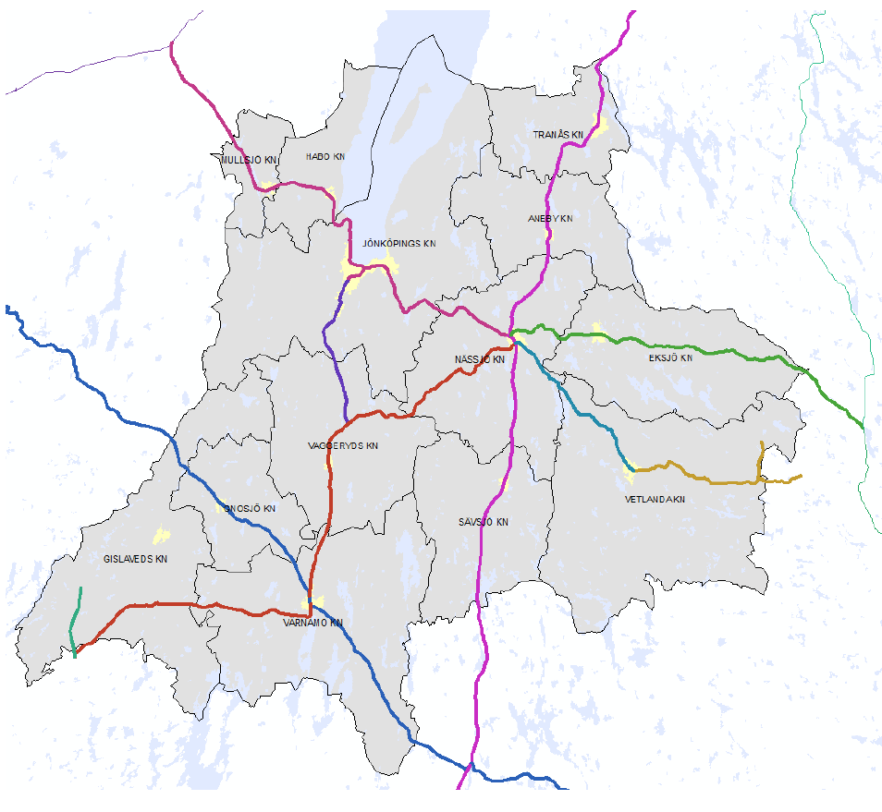
Genomförda ÅVS:er
Jönköpingsbanan och Y:et
Ökad kapacitet och höjd hastighet
Framtidssäkring för godstrafik – Jönköping S
Elektrifiering

Slide 51
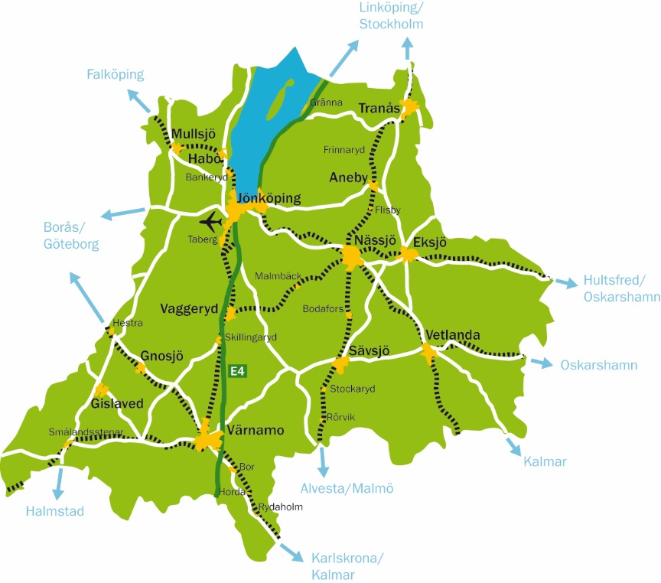
Regionens prioriteringar:
Nya höghastighetsbanor
Södra stambanan måste stärkas
Förverkliga nuvarande plan och genomförda åvs:er
Framtiden för övriga banor
Matningen till nya höghastighetsbanor måste säkerställas
Motorväg Stockholm-Göteborg
Åtgärda felande länken Ulricehamn-Jönköping

Slide 52
Hearing – inriktningsplanering
2018–2029
Robert Örtegren
Länsstyrelsen i Stockholm
En bättre sits; Örebro, Västmanland, Östergötland, Uppsala, Stockholm, Sörmland och Gotland

Slide 53
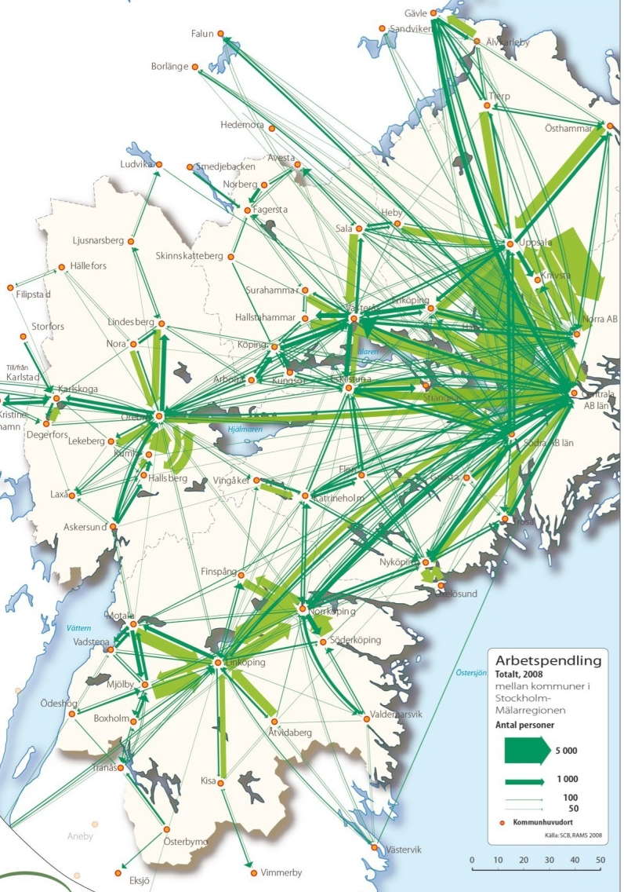
En Bättre Sits-samarbetet
De funktionella sambanden definierar vår ”region”
Länsplaneansvariga och kollektivtrafikmyndigheter i sju län:
Stockholm, Uppsala, Västmanland, Örebro, Sörmland, Östergötland och Gotland
Processen leds av politiskt förtroendevalda med tjänstemannastöd från de medverkande organisationerna
Intressenter:
Kommuner
Landsting
Regionförbund
Kommunalförbund
Länsstyrelser
Trafikverket
Sjöfartsverket
Swedavia
Näringslivet gm Handelskamrarna
MÄLAB
Mälardalsrådet
Exempel: Arbetspendling mellan
kommuner i Mälardalen-Östergötland

Slide 54
Hälften av Sverige
Andel av länsplanemedlen

Slide 55

Ny storregional systemanalys under framtagande
60 politiker från 7 län, samtliga riksdagspartier
40-tal tjänstemän
Fyra temagrupper
  Transporttillgänglighet
  Regional utveckling
  Kollektivtrafik
  Godsfrågor
Brett samhällsutvecklingsperspektiv på arbetet

Slide 56
Gemensamt inspel
Målstyrning i stället för prognosstyrning
Många åtgärder och stora investeringar krävs i ÖMS
Höghastighetsbanorna tar lång tid att bygga - glöm inte den befintliga infrastrukturen
Redovisa strategier och planer för underhåll
Regionala systemanalyser och länsplaner kräver bra och mycket underlag från Trafikverket – i rätt tid!

Slide 57
Hearing – inriktningsplanering
2018–2029
Tomas Riste
Region Värmland

Slide 58
Inriktningsplanering
2015-09-16
Tomas Riste

Slide 59
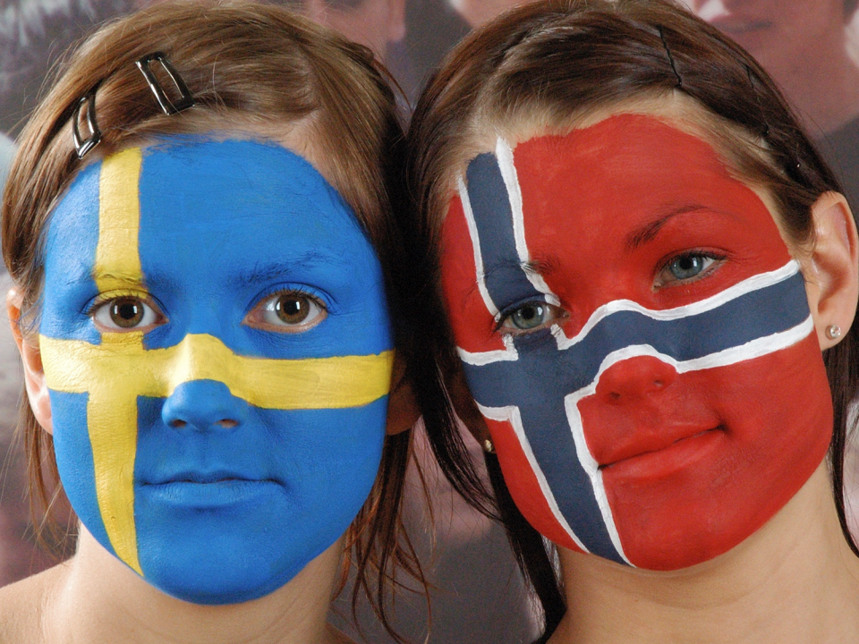

Slide 60
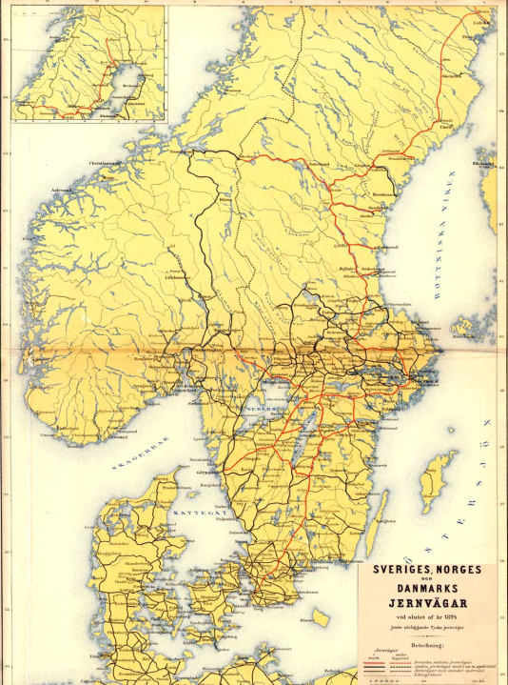

Slide 61
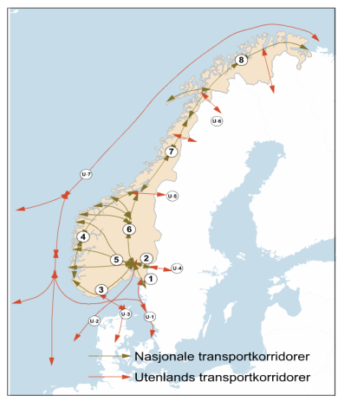
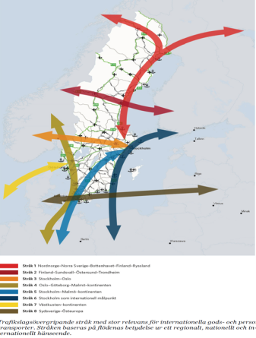

Slide 62
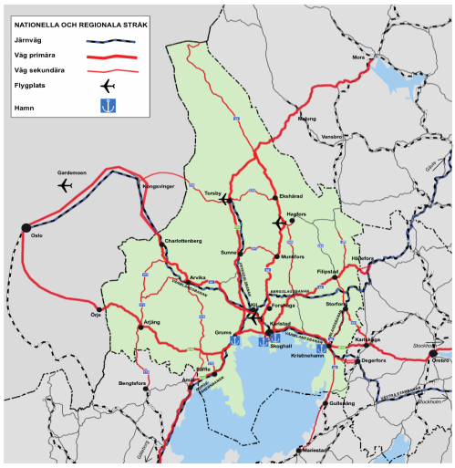

Slide 63
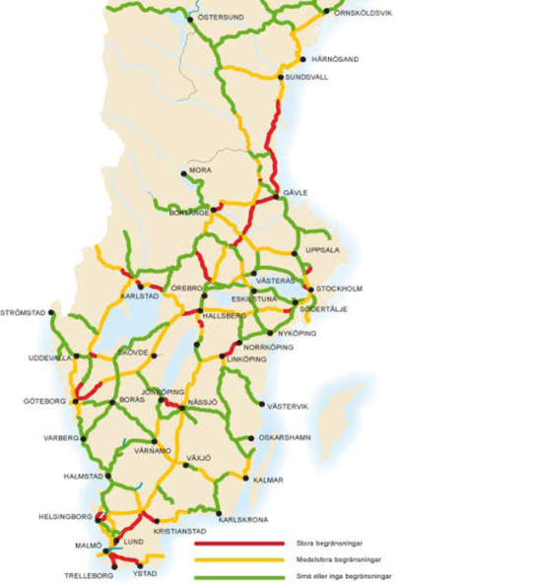

Slide 64
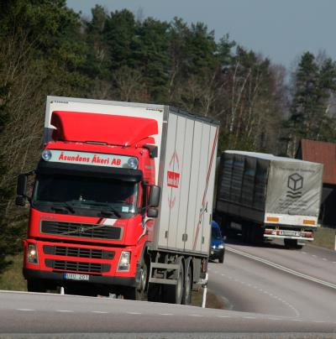
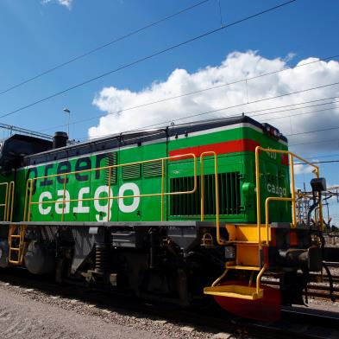

Slide 65
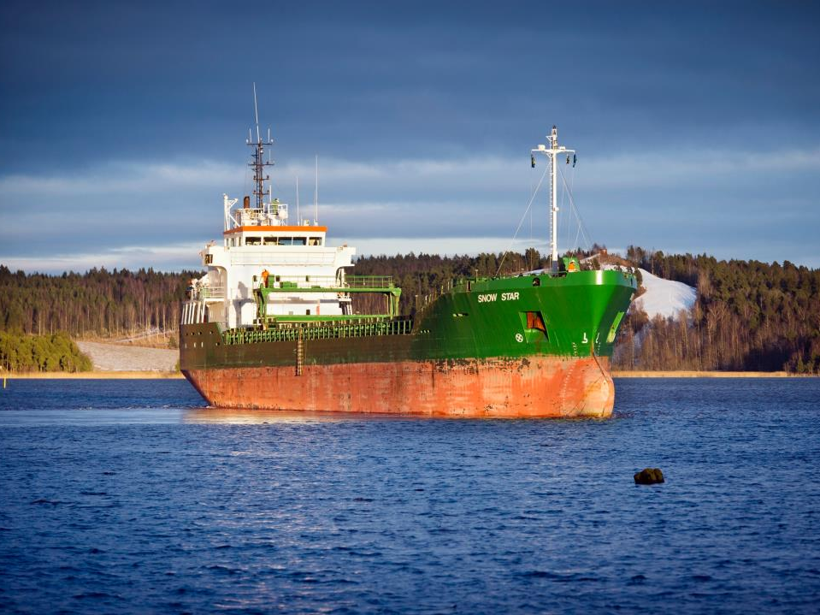

Slide 66
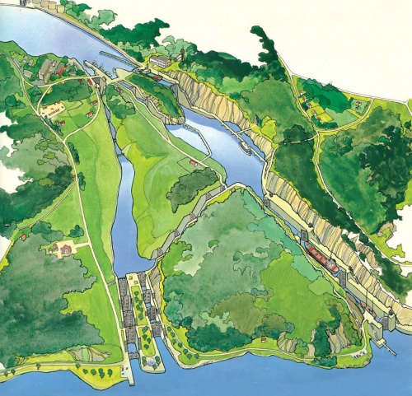

Slide 67
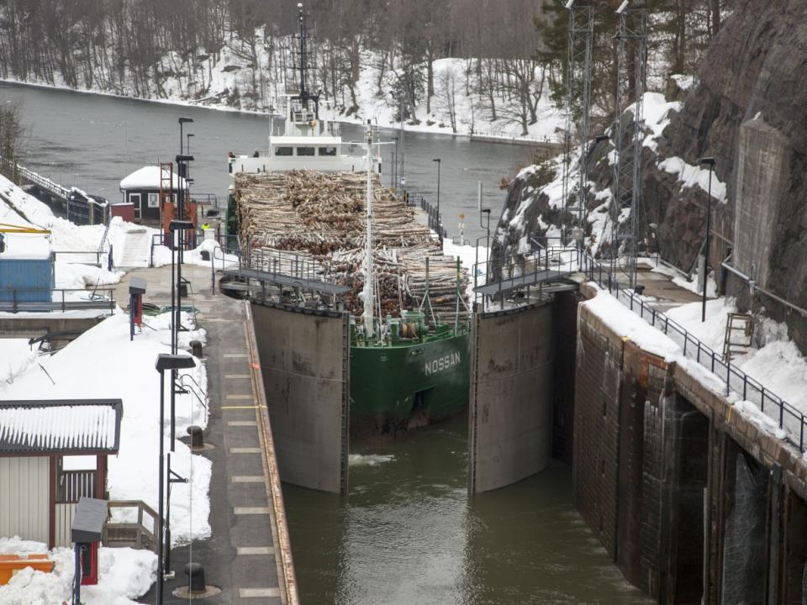

Slide 68
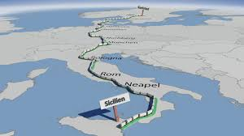
Stängs slussarna i Trollhättan och Göta älv 2030 krävs
140 000 lastbilar och 1 500 tåg – per år – för att hantera godset.

Slide 70
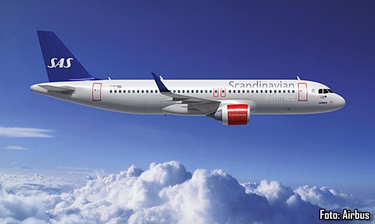
1 400 000 passagerare/år flyger Stockholm-Oslo

Slide 71
Hearing – inriktningsplanering
2018–2029
Eva Lindberg
Region Gävleborg

Slide 72
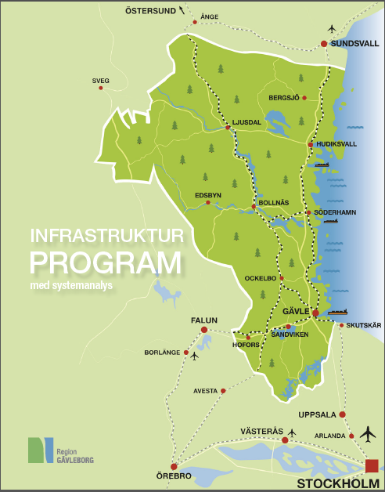
Gävleborg nyckeln till norra Sverige och Mälardalens utveckling
Eva Lindberg, regionstyrelsens ordförande
Hearing inriktningsplaneringen
2015-09-16, Stockholm

Slide 73
Region Gävleborg
Ansvarsområden
Folkhälsa
Hälso- och sjukvård
Bildades 1 januari 2015
Regional utvecklingsstrategi
- Infrastruktur
- Kompetens
Infrastruktur och kollektivtrafik
Kompetens- och utbildningsfrågor
Näringslivsutveckling
Internationella frågor
Kultur
Notes:
I Region Gävleborg samlas ansvaret för områden som bidrar till den regionala utvecklingen i hela länet. Bland ansvarsområdena finns folkhälsa och hälso- och sjukvård, infrastruktur och kollektivtrafik, kompetens- och utbildningsfrågor, näringslivsutveckling, internationella frågor och kultur.
Infrastruktur och kompetens är drivkrafter i den regionala utvecklingsstrategin.

Slide 74
Strategiskt viktiga frågor
Östersund
Umeå
Härnösand
Sundsvall
Ljusdal
Hudiksvall
Infrastrukturprogram
Arbets- och studiependling
Kompetensförsörjning
Näringslivets transporter
"...kollektivtrafiken är en självklar del
av resandet i ett hållbart samhälle."
Edsbyn
Söderhamn
Bollnäs
Ockelbo
Hofors
Gävle
Falun/
Borlänge
Sandviken
Uppsala
Arlanda/
Stockholm
Örebro

Slide 75
Gävleborg
Sverigeförhandlingen har
i uppdrag att titta på en möjlig
utbyggnad av järnvägen i norr
Restid
timmar
Luleå
1,5
nyckeln till norra Sverige och Mälardalens utveckling
Umeå
Ö-vik
2
Ostkustbanan en avgörande del av Botniska korridoren
Viktiga kompletteringar
- E4
- Bergslagsbanan/E16
- Norra stambanan
- Godsstråket genom Bergslagen
- Gävle hamn, väg 56
Sundsvall
Kortare restider ger
regionförstoring
1
Gävle
Uppsala
1
Arlanda
Stockholm

Slide 76
Ostkustbanan
Härnösand
Sundsvall
Hudiksvall
1 timme
Söderhamn
Gävle
Uppsala
1 timme
Dagens situation är ohållbar
Kapacitetsbrist och allt längre restider
Dubbelspår är en nödvändighet -
ett lokalt, regionalt, nationellt och europeiskt intresse
Arlanda
Stockholm

Slide 77
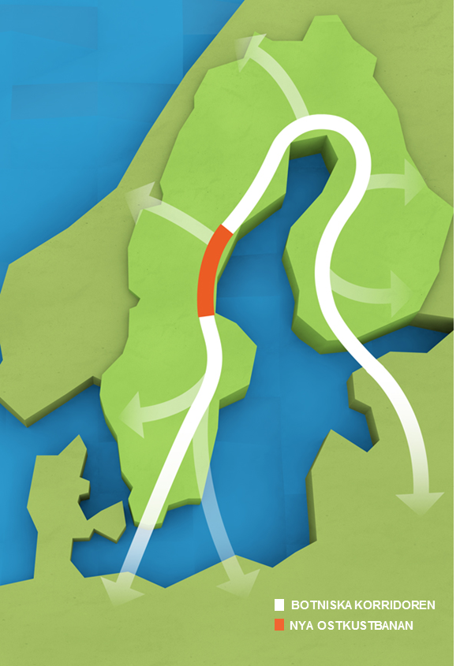
Gävleborg möter framtiden
Integration
- det nya Sverige
Flerkärnighet
- genom ökad tillgänglighet
Samordning bebyggelse, kollektivtrafik och infrastruktur
Destination och transitlän
- att möta alla behov

Slide 78
Hearing – inriktningsplanering
2018–2029
Roger Wetterstrand
Länsstyrelsen i Västernorrland

Slide 79

Inriktningsplanering Västernorrlands län
Globalisering & urbanisering
Klimatutsläpp Västernorrland
Ett regionalt pussel
Prioriteringar Nationell plan 2018-2029
Notes:
Framtid Västernorrland – strategi & handlingsplaner
Länspartnerskapet
Landstinget ansökt om region och tar ev. över regional utv.anasvar 2017
Ca 243 061 medborgare
6 största länet till ytan
Allt äldre befolkning
Flyttningsöverskott pga invandrare
1900 mil väg, 3 flygplatser, Botniabanan, Ådalsbanan, Mittbanan & Ostkustbanan
127 naturreservat
800 mil vatten, 3500 sjöar
Elkraft, Vattenkraft, skog
Miun
Bank & försäkring & pension
Världsarv–Höga kusten

Slide 80

Urbanisering

Slide 81


Befolkningsutveckling 1995 -2015

Slide 82
Norra Sverige:
Arbetsmarknadsregioner
1970, antal= 47
Norra Sverige:
Arbetsmarknadsregioner
2007, antal= 34

Slide 83

Klimatutsläpp Västernorrland
2012

Slide 84

Ett regionalt pussel
Botniabanan/Ådalsbanan
Ny E4 inkl. Sundsvallsbron
Triangelspår Maland och Bergsåker
Första etappen nya Ostkustbanan
Nya Ostkustbanan – från projekt till AB
Samordnad planering Gävle-Härnösand
DAR
Mittstråket - från ÅVS till åtgärd – Sveriges största EU-projekt
STAMBANAN
BOTNIABANAN
LÅNGSELE -NYLAND
ÅDALSBANAN
MITTBANAN
OSTKUSTBANAN

Slide 85

Utmaningar
Ökade restider Härnösand – Sundsvall- Gävle – Uppsala/Arlanda - Stockholm
Urusel standard på Ådalsbanan Långsele - Nyland
Kapacitetsbrist för godstransporter + investeringar näringsliv (SCA 7,8 miljarder 2018)
ERTMS
Överflyttning från väg till järnväg, bensin till el/gas, ökat kollektivt resande, resfria möten

Slide 86


Målbild restider 2035
4h
2h

Slide 87

Restider
Scenario 2030

Slide 88
Prioriteringar
Nationell plan
2018-2029
nya Ostkustbanan Härnösand –Sundsvall - Gävle
Ådalsbanan Långsele - Nyland

Slide 89
Hearing – inriktningsplanering
2018–2029
Robert Uitto
Region Jämtland Härjedalen

Slide 90

Jämtland Härjedalen
en region att längta till och växa i
16 september 2015

Slide 91

Innovativt och attraktivt
Stark profil som småföretagarlän
Starkt entreprenörskap och
företagande
Bred tillverkningsindustri på
internationell marknad
Stark skogsnäring
Besöksnäring som basindustri
och tillväxtmotor
Antalet utifrån kommande
besök ökar

Slide 92

Jämtland Härjedalen
Stort län – Större än Danmark!
127 000 folkbokförda invånare. Mångdubbelt
fler i praktiken!
Spridd bebyggelsestruktur
Flest mil statlig vägar per invånare

Slide 93

Det lyser i Mittnorden!
Starkt och växande stråk
Sundsvall – Östersund – Trondheim
Trondheim en tillväxtmotor

Slide 94

Meråkerbanan
En ”missing link” i ett sammanhängande transportsystem
Elektrifiering kan leda till stora över-
föringar av godstrafik från väg till järnväg
Större utnyttjande av hamnarna i Trondheimsregionen
Avlastning av hårt belastade trafikstråk
söderut i våra länder och övriga Europa
Minskad miljöbelastning
Utveckling av persontrafiken mellan
våra länder

Slide 95
Meråkerbanan - Mittbanan
Norska stortinget har i sitt senaste beslut om nationell transportplan avsatt medel för upprustning och elektrifiering av Meråkerbanan.
Mittbanan på den svenska sidan är inte elektrifierad ända fram till gränsen.
Att elektrifiera den sista biten har av Banverket/Trafikverket tidigare ansetts vara en enkel och inte särskilt kostsam åtgärd, men….
”Stora Helvetet” – Satsa på en hållbar lösning för framtiden . Bygg en bro nu! Avsatta medel räcker inte.

Slide 96
E14
Förbifart Brunflo
  381 miljoner i gällande nationell plan 2017-2019
  En viktig satsning för länet
Lockne – Pilgrimstad
  121 miljoner fanns i plan 2004 – 2015
  Flyttades till ”Trollhättepaketet”
  Behovet kvarstår.

Slide 97

Ekonomiska ramar för transportinfrastruktur
Jämtland
  Befolkning: 126 000
  Yta: 49 443 km²
  Väglängd: 603,6 mil
  Trafikarbete: 1 127 milj fordonskm
  Länsram 2010-21: 503 milj
  Länsram 2022-25: 168 milj
  Hela perioden: 671 milj
Blekinge
  Befolkning: 151 000
  Yta: 2 941 km²
  Väglängd: 164,5 mil
  Trafikarbete: 780 milj fordonskm
  Länsram 2010-21: 514 milj
  Länsram 2022-25: 171 milj
  Hela perioden: 685 milj

Slide 98
Bärighetsmedlen viktiga för skogsnäringen – men också för andra näringar
2004 160,4 milj
2005 113,0
2006 100,7
2007 121,6
2008 104,9
2009 91,2
2010 79,2
2011 29,7
2012 13,0
2013 38,3
2014 50,0 (planeringsram)
2015 61,8 (planeringsram)

Slide 99
Sammanfattning
Se förbi landsgränserna och satsa på det Mittnordiska stråket!
Ta klimatfrågan på allvar och skapa möjligheter till överföring av långväga transporter från väg till järnväg. Mer dubbelspår och mötesstationer på både Mittbanan, Norra Stambanan och Ostkustbanan behövs!
Se över modellen för fördelning av ekonomiska ramar till länstransportplanerna nu!
Rikta återigen bärighetsmedlen till skogslänen!
Nattågen behövs – Alla dagar!

Slide 100
Hearing – inriktningsplanering
2018–2029
Mårten Edberg
Bo-Erik Ekblom
Katharina Wennberg
Region Västerbotten och Länsstyrelsen i Norrbottens län

Slide 101


Perspektiv från
Västerbotten och Norrbotten
Inspel till inriktningsplanering
2018–2029
16 sept 2015
Mårten Edberg, Region Västerbotten
Bo Erik Ekblom, Länsstyrelsen Norrbotten
Katharina Wennberg, Länsstyrelsen Norrbotten

Slide 102
Hållbarhetsperspektivet utifrån våra utgångspunkter
Samspelet med vår omgivning – i Sverige och Europa.
Utmaningar & möjligheter.
Allvarliga brister kräver
strategiska åtgärder.
102
Notes:
Gruvnäringen oerhört viktig för den svenska ekonomin
- 2010 stod enbart LKAB för 40 procent av Sveriges samlade nettoexport.

Slide 103

Fortsatt hög tillväxt
Botniska korridoren - ekonomiska pulsådern i norra Europa
90% av EU:s järnmalmsbrytning
sker i norra Sverige
Betydande andel av EU:s produktion av Zn, Cu, Cr, Ag, Au, ...
20 miljoner hektar skog i norra
Sverige
Den starka tillväxten i norra Sverige
har en betydande inverkan på ekonomin i EU
103
Notes:
Gruvnäringen oerhört viktig för den svenska ekonomin
- 2010 stod enbart LKAB för 40 procent av Sveriges samlade nettoexport.

Slide 104

Botniska korridoren &
Malmbanan - ScanMed
Efter förslag från SE och FIN regeringen ingår Botniska korridoren och Malmbanan i EU:s TEN-T Core Network.
Tillsammans med ScanMed sammanbindes de för EU viktiga områdena i norra Skandinavien med marknader i syd.
Den industriella utvecklingen kräver främst ökade insatser på järnvägen.
Notes:
Regeringen lyfter både Botniska korridoren och Malmbana. Exempel där finska och svenska infraministrarnas gemensamma agerande.
Borde rimligen vara vägledande för Trafikverkets insatser och därför återfinnas tydligt Kapacitetsutredningens förslag

Slide 105

Norrbotniabanan
Regeringens inriktning – start byggnation 2018, prioriteras i NTP 2018-2029.
I linje med åtagande gentemot EU;
Botniska korridoren färdigställd 2030.
Norrbotniabanan AB förordar egen förhandlingsperson.
Luleå-Umeå, 27 mil för 27 miljarder.
Ger ”dubbelspår” med Stambanan,
ökad kapacitet,
kraftigt sänkta transportkostn,
halverade restider
= en kraftfull regionförstoring.
Notes:
Regeringen lyfter både Botniska korridoren och Malmbana. Exempel där finska och svenska infraministrarnas gemensamma agerande.
Borde rimligen vara vägledande för Trafikverkets insatser och därför återfinnas tydligt Kapacitetsutredningens förslag

Slide 106

Stambanan genom övre Norrland
Umeå – Luleå 35 mil enkelspår från 1890 utan möjlig omledning och 30% lägre kapacitet jmf med övriga Stambanor.
Kapacitetstaket är nått och den växande efterfrågan möts inte.
70 km/h! Kraftig hastighetsnedsättning ger oacceptabelt ökade transportkostnader och restider. Rälsen är utdömd sedan ≥ 20 år.
Underhållsåtgärder måste
prioriteras. Spårbytet Bastuträsk-Boden måste slutföras 2016.
Notes:
Regeringen lyfter både Botniska korridoren och Malmbana. Exempel där finska och svenska infraministrarnas gemensamma agerande.
Borde rimligen vara vägledande för Trafikverkets insatser och därför återfinnas tydligt Kapacitetsutredningens förslag

Slide 107

Sjöfart
Luleå hamn
Umeå hamn
Muddring av farleden planeras – Östersjömax 15m farledsdjup ger möjlighet till kraftig ökning av fartygsstorleken: 55 000 till 160 000 ton.
1,5 miljarder kr, ger hög samhällsekonomisk nytta – som Core-hamn medfinansiering via CEF-budgeten
Midway Alignment of the Bothnian
Corridor - uppgradering kvarkenlänken
Umeå-Vasa
Notes:
Regeringen lyfter både Botniska korridoren och Malmbana. Exempel där finska och svenska infraministrarnas gemensamma agerande.
Borde rimligen vara vägledande för Trafikverkets insatser och därför återfinnas tydligt Kapacitetsutredningens förslag

Slide 108


BK-74
Nätet föreslås omfatta de viktigaste näringslivsvägarna på 440 mil utan ett beaktande av ”last mile”.
Stora konsekvenser för tjälsäkrings-
åtgärder på det mindre vägnätet om bärighetsbudget ska finansiera BK-74
nätet.
Farligt och olycksdrabbat vägnät
Usel ytstandard och geometri ger
högre olycksstatistik jmf övriga Sverige i förhållande till trafikmängd
Notes:
Regeringen lyfter både Botniska korridoren och Malmbana. Exempel där finska och svenska infraministrarnas gemensamma agerande.
Borde rimligen vara vägledande för Trafikverkets insatser och därför återfinnas tydligt Kapacitetsutredningens förslag

Slide 109
Dessutom bl. a.
Malmbanan
Botniabanans funktion måste säkerställas

Slide 110
Sammanfattning
Botniska korridoren och Malmbanan del av ScanMed.
Norrbotniabanan – Byggstart 2018. Är en del i Botniska korridoren
som i sin helhet ska ingå i NTP 2018-2029. Det är i linje med Sveriges åtagande gentemot EU; Botniska korridoren färdigställd 2030.
Stambanan genom övre Norrland (Umeå-Luleå) -
Underhållsåtgärder måste prioriteras! Prio 1 spårbytet slutförs 2016.
Vägnätet högsta olycksstatistiken i landet - Säkerställ vägnätets framkomlighet och säkerhet.
Sjöfartsåtgärder i Core-Network.
110

Slide 111
Hearing – inriktningsplanering
2018–2029
Tack för idag!

